Slide 1
The Network Layer
Chapter 5
Goal: end-to-end transmission

Slide 2
Network Layer Design Issues
Store-and-Forward Packet Switching
Services Provided to the Transport Layer
Implementation of Connectionless Service
Implementation of Connection-Oriented Service
Comparison of Virtual-Circuit and Datagram Subnets

Slide 3
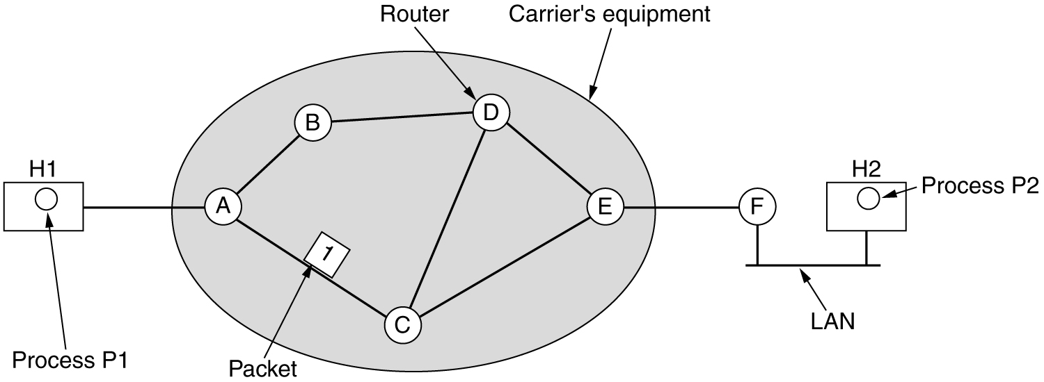
Store-and-Forward Packet Switching
Hosts send packets into the network; packets are forwarded by routers
fig 5-1
The environment of the network layer protocols.

Slide 4
Services Provided to the Transport Layer
The services should be independent of the router technology.
The transport layer should be shielded from the number, type, and topology of the routers present.
The network addresses made available to the transport layer should use a uniform numbering plan, even across LANs and WANs.
网络层提供给传输层的服务有面向连接和面向无连接之分。网络层服务方式的不同主要取决于通信子网的内部结构。面向无连接的服务在通信子网内通常以数据报（Datagram）方式实现。面向连接的服务则通常采用虚电路（Virtual Circuit，简称VC）方式实现。

Slide 5
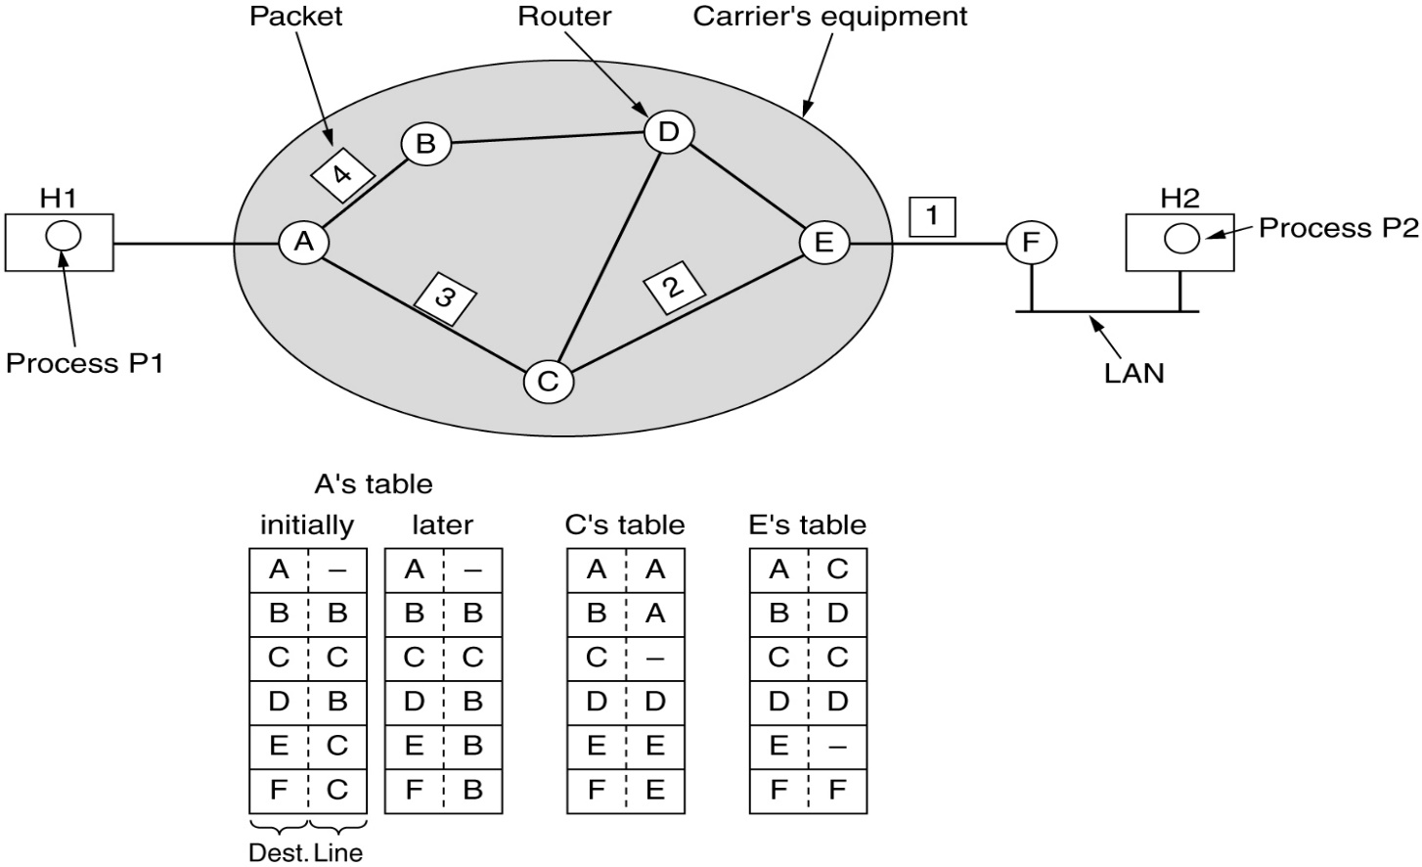
Implementation of Connectionless Service
Packet is forwarded using destination address inside it
Different packets may take different paths
Routing within a Datagram subnet.

Slide 6
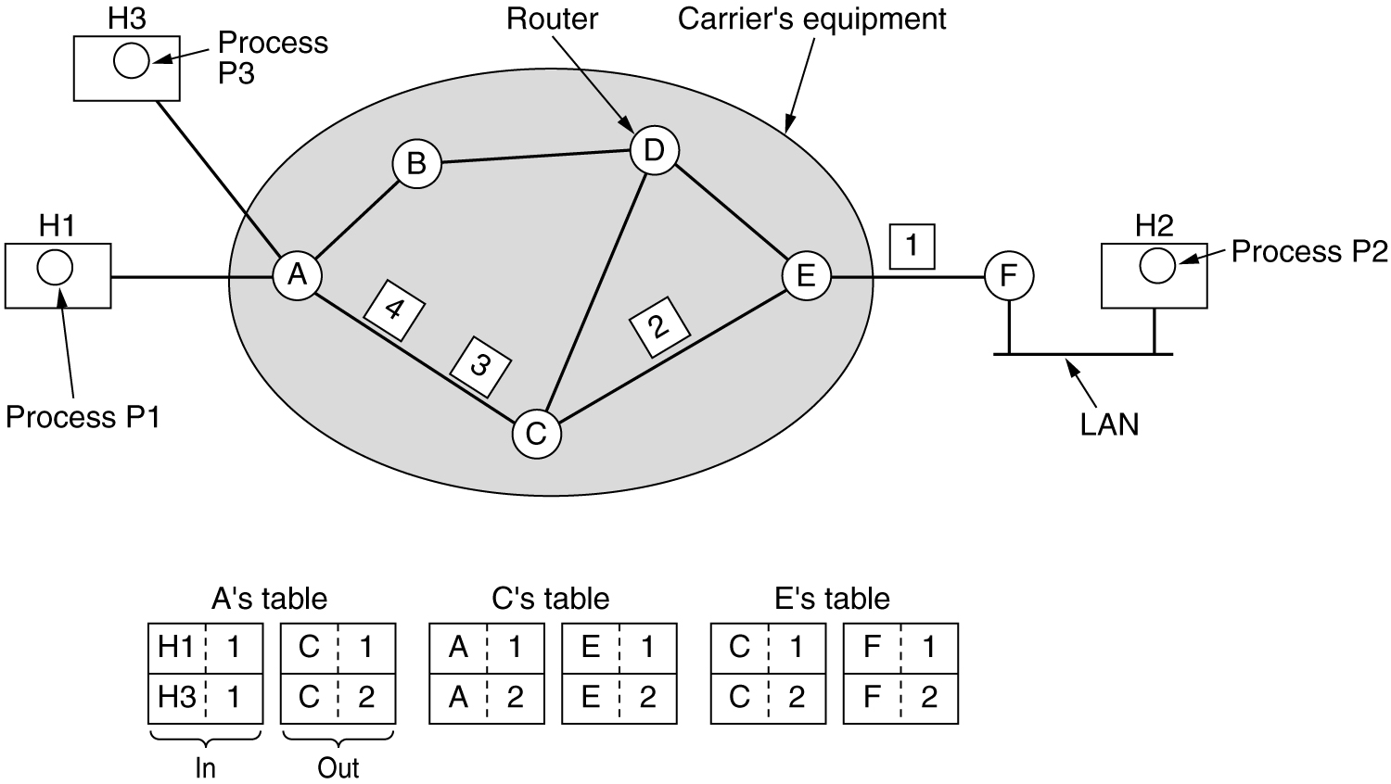
Implementation of Connection-Oriented Service
Packet is forwarded along a virtual circuit using tag inside it
Virtual circuit (VC) is set up ahead of time
Routing within a virtual-circuit subnet.

Slide 7
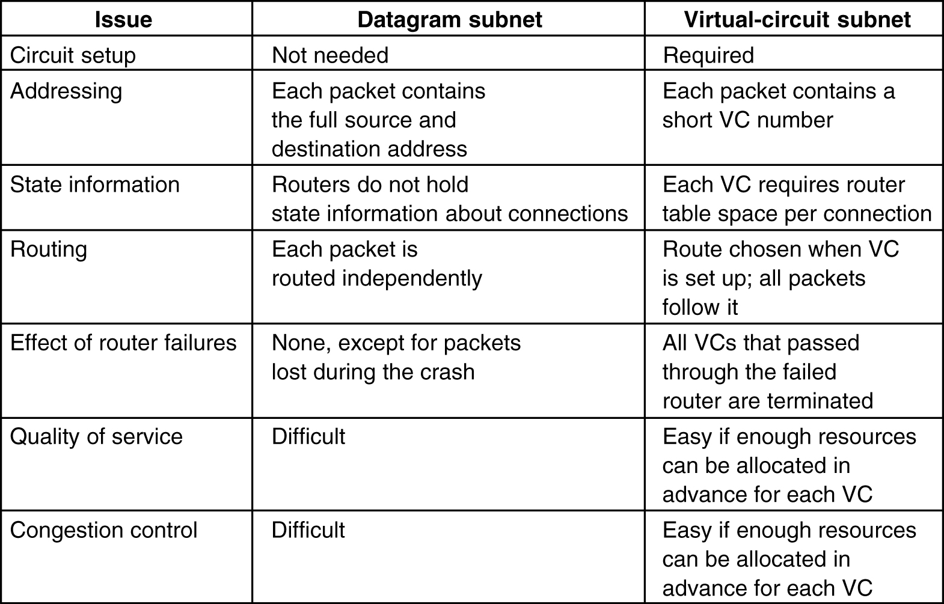
Comparison of Virtual-Circuit and Datagram Subnets
5-4

Slide 8
Routing Algorithms(1)
The Optimality Principle
Shortest Path Routing
Flooding(泛洪扩散)
Distance Vector Routing（距离矢量路由）
Link State Routing（链路状态路由）
Hierarchical Routing（层次路由）
Broadcast Routing*
Multicast Routing*
Routing for Mobile Hosts*
Routing in Ad Hoc Networks*

Slide 9
路由与路由器
所谓路由是指为到达目的网络所进行的最佳路径选择，路由是网络层最重要的功能。
在网络层完成路由功能的设备被称为路由器，路由器是专门设计用于实现网络层功能的网络互连设备。除了路由器外，某些交换机里面也可集成带网络层功能的模块即路由模块，带路由模块的交换机又称三层交换机。
另外，在某些操作系统软件中也可以实现网络层的路由功能，在操作系统中所实现的路由功能又称为软件路由。

Slide 10
路由协议
路由器将所有有关如何到达目的网络的最佳路径信息以数据库表的形式存储起来，这种专门用于存放路由信息的表被称为路由表。路由表的不同表项可给出到达不同目的网络所需要历经的路由器接口信息。
路由器的某一个接口在收到帧后，如何路由：
首先进行帧的拆封以便从中分离出相应的IP分组
然后利用子网掩码求“与”的方法从IP分组中提取出目标网络号
将目标网络号与路由表进行比对看能否找到一种匹配，即确定是否存在一条到达目标网络的最佳路径信息。
若存在匹配，则将IP分组重新封装成端口所期望的帧格式并将其从路由器相应的端口转发出去；若不存在匹配，则将相应的IP分组丢弃。
查找路由表以获得最佳路径信息的过程被称为路由器的“路由”功能，而将从接收端口进来的数据在输出端口重新转发出去的功能称为路由器的“交换”功能。“路由”与“交换”是路由器的两大基本功能。

Slide 11
路由协议
在网络层用于动态生成路由表信息的协议被称为路由协议，路由协议使得网络中的路由设备能够相互交换网络状态信息，从而在内部生成关于网络连通性的映像（Map）并由此计算出到达不同目的网络的最佳路径或确定相应的转发端口。
路由协议的核心是路由选择算法。不同的路由选择算法通常会采用不同的评价因子及权重来进行最佳路径的计算，常见的评价因子包括带宽、可靠性、延迟、负载、跳数和费用等。

Slide 12
Routing Algorithms(2)
A good routing algorithm:
Correctness(正确性)
Simplicity(简单性)
Robustness(健壮性)
Stability(稳定性)
Fairness(公平性)
Optimality(最优性)
Nonadaptive or adaptive (static or dynamic) algorithms

Slide 13
静态路由和动态路由
在路由器中维持一个能正确反映网络拓扑与状态信息的路由表对于路由器完成路由功能是至关重要的。通常有两种方式可用于路由表信息的生成和维护，即分别是静态路由和动态路由。
所谓静态路由是指网络管理员根据其所掌握的网络连通信息以手工配置方式创建的路由表表项。这种方式要求网络管理员对网络的拓扑结构和网络状态有着非常清晰的了解，而且当网络连通状态发生变化时，静态路由的更新也要通过手工方式完成。
能自动适应网络状态变化而对路由表信息进行动态更新和维护的路由生成方式，这就是动态路由。

Slide 14
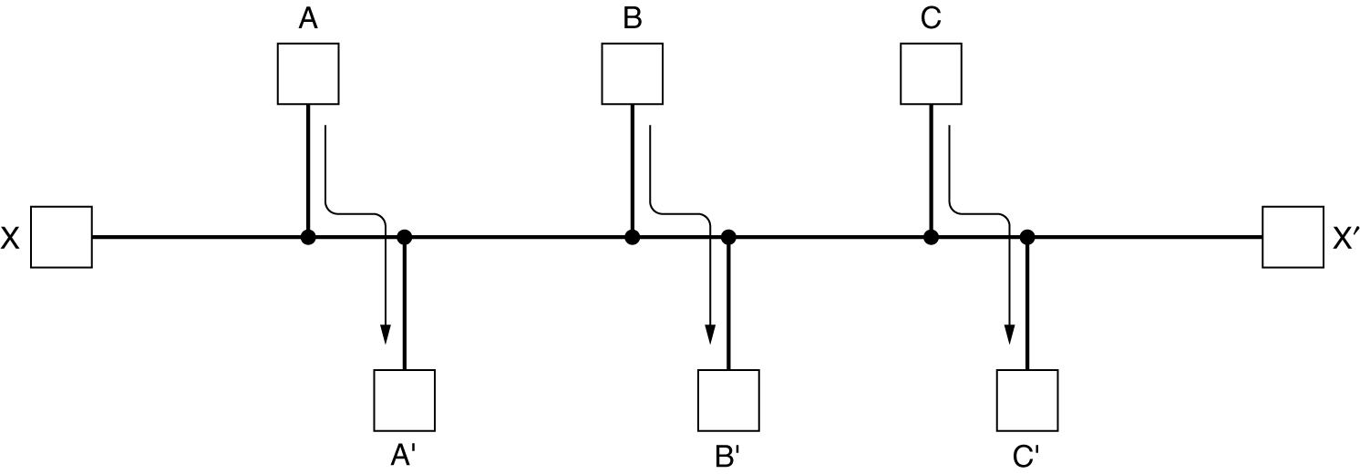
Routing Algorithms (3)
Conflict between fairness and optimality.

Slide 15
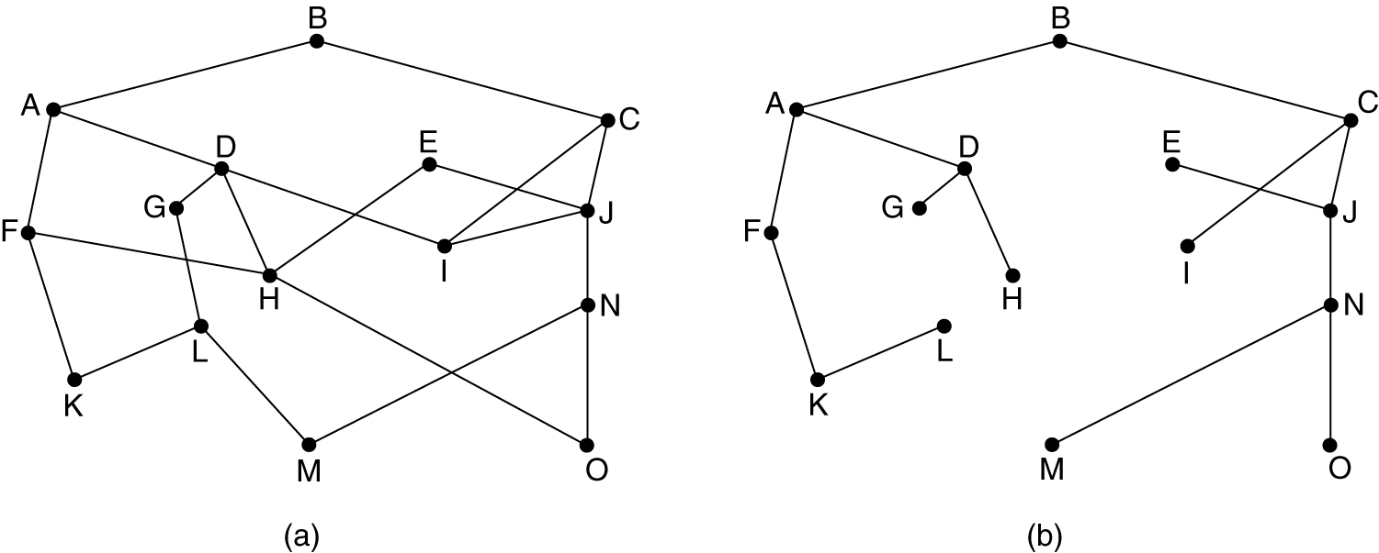
The Optimality Principle
If router J is on the optimal path from router I to router K, then the optimal path from J to K also falls along the same route.
The goal of all routing algorithms is to discover and use the sink trees
(a) A subnet. (b) A sink tree（汇集树） for router B.

Slide 16
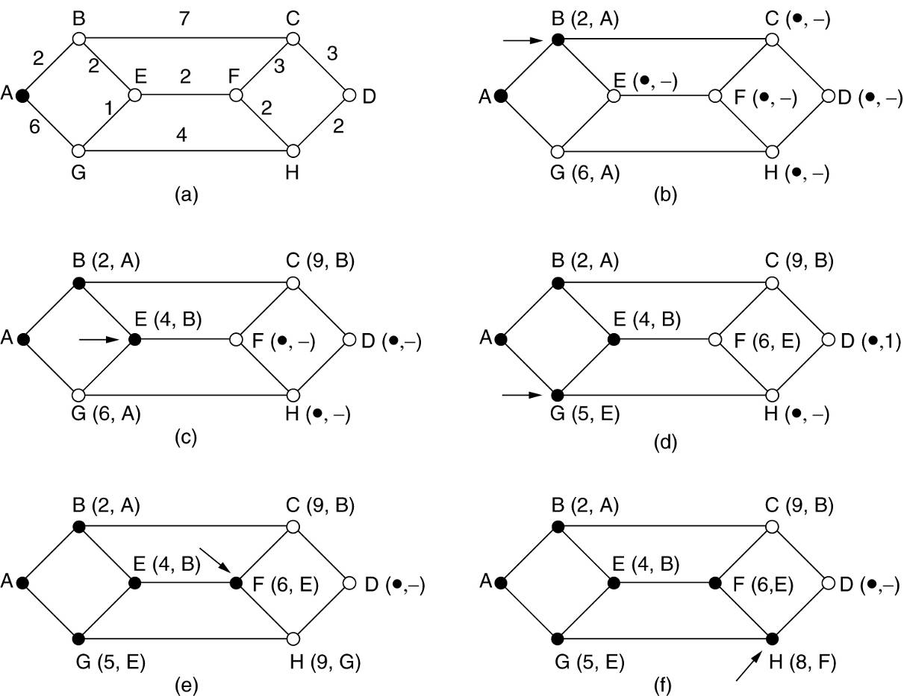
Shortest Path Routing(1)
The first 5 steps used in computing the shortest path from A to D. The arrows indicate the working node.

Slide 17
Shortest Path Routing(2)
Each node is labeled (in parentheses) with its distance from the source node along the best known path. Initially, all nodes are labeled with infinity.
Marking node A as permanent and working node, indicated by a filled-in circle.
L: Examine each of the nodes adjacent to the working node. If the sum of the label on the working node and the distance from the working node to the node being considered is less than the label on that node, we have a shorter path, so the node is relabeled with the distance to the working node.
Examine all the tentatively labeled nodes in the whole graph and make the one with the smallest label permanent. This one becomes the new working node.
Goto L, until each node is permanently labeled.

Slide 18
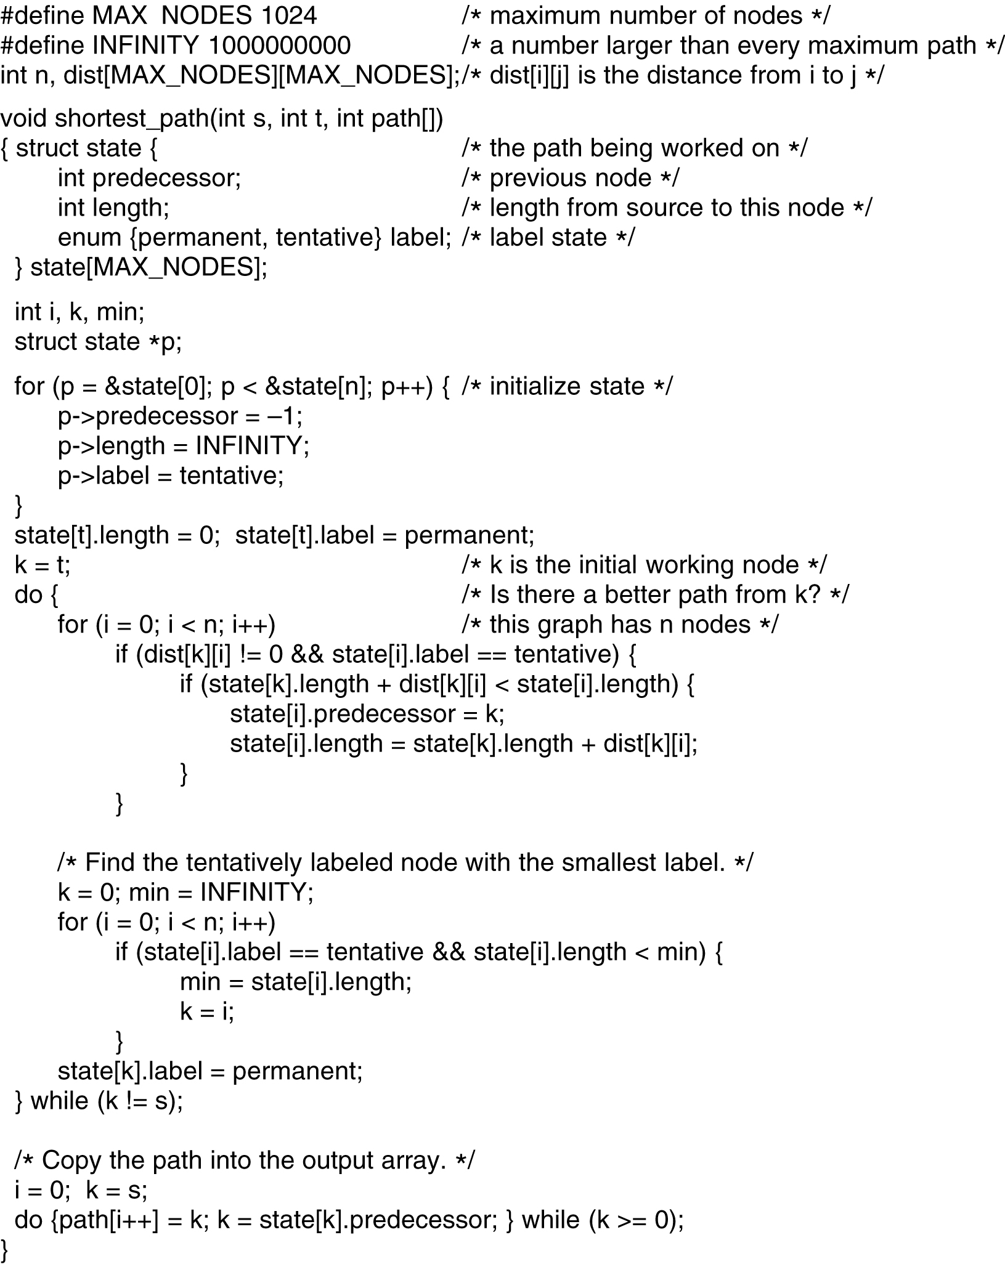
Shortest Path Routing(3)
5-8 top
Start with the sink, all other nodes are unreachable
Dijkstra's algorithm to compute the shortest path through a graph.

Slide 19
Shortest Path Routing(4)
Relaxation step. Lower distance to nodes linked to newest member of the sink tree
5-8 bottom
Find the lowest distance, add it to the sink tree, and repeat until done
Dijkstra's algorithm to compute the shortest path through a graph.

Slide 20
Flooding
Every incoming packet is sent out on every outgoing line except the one it arrived on.
Throw out duplicate packets
Hop counter
To keep track of the flooded packets
Selective flooding

Slide 21
Distance Vector Routing (1)
Distance vector is a distributed routing algorithm
Shortest path computation is split across nodes
Algorithm:
Each node knows distance of links to its neighbors
Each node advertises vector of lowest known distances to all neighbors
Each node uses received vectors to update its own
Repeat periodically

Slide 22
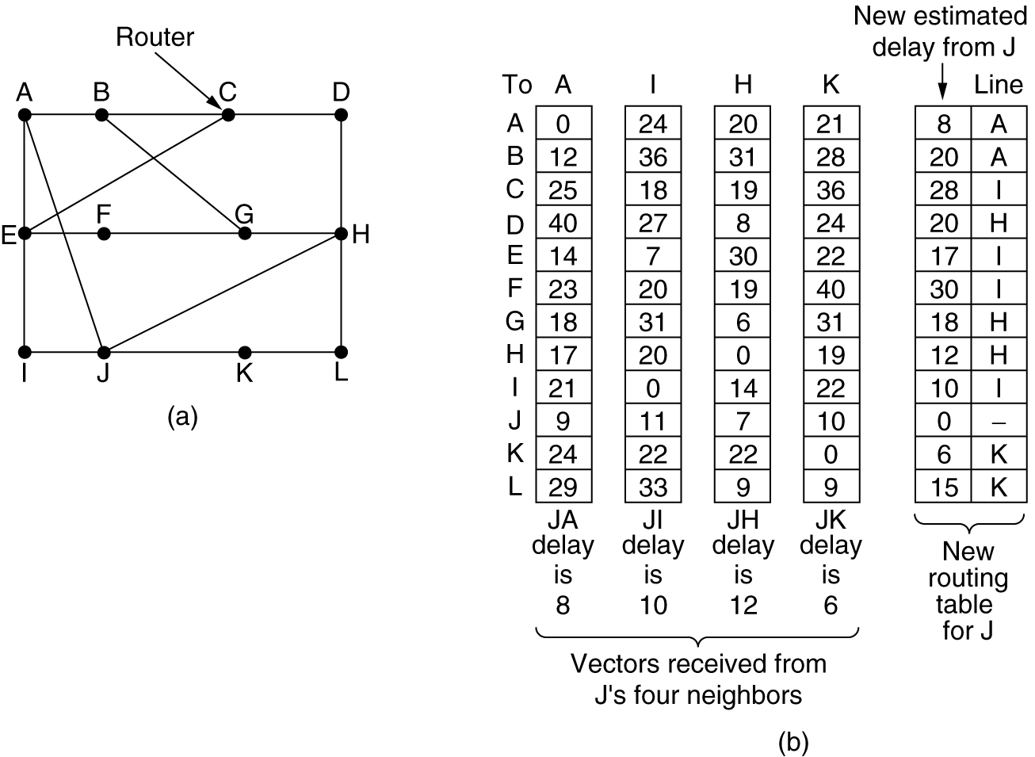
Distance Vector Routing（2）
(a) A subnet. (b) Input from A, I, H, K, and the new
routing table for J.

Slide 23
Distance Vector Routing 基本概念
周期性地相互传递信息
每个路由器向与它相邻的站点发送一个包含它到所有其他路由器的距离的向量（最短路径或最小代价）
维护各自的路由表
路由器根据邻居发送的距离—矢量的动态信息启动算法，更新路由表
D
C
A
路由表
B
路由表
C
路由表
A
B

Slide 24
距离矢量路由的计算举例
计算从E经相邻站点A、B和D到达信宿A、B、C和D的最小代价D (destination,neighbor)
得到从E到达信宿的最佳路径（最小代价）路由表
1
最小代价D
E的路由表
B
C
7
A
8
2
1
E
D
2

Slide 25
距离矢量路由的动态特性
建立路由表的初始过程
网络发现过程剖析

Slide 26
距离矢量路由建立路由表的初始过程
A
B
C
10.0.0.0
20.0.0.0
30.0.0.0
40.0.0.0
a0 a1 b0 b1 c0 c1

Slide 27
距离矢量路由网络发现过程剖析
40.0.0.0 down
40.0.0.0 up
1 1
A
B
C
到达信宿40.0.0.0的路由变化
如果网络中的最长路径为N，则算法经过N次迭代计算后收敛。即第N步之后，网上的所有路由器都获得到达信宿40.0.0.0的路由信息。

Slide 28
距离矢量路由的收敛性问题
问题
逐站传递更新信息，算法的收敛速度慢
有可能出现各站路由信息不一致
有可能传播错误的路由信息
后果
在站点间构成更新路由的路径环（Routing Loops）
计数至无穷大（Count to Infinity）

Slide 29
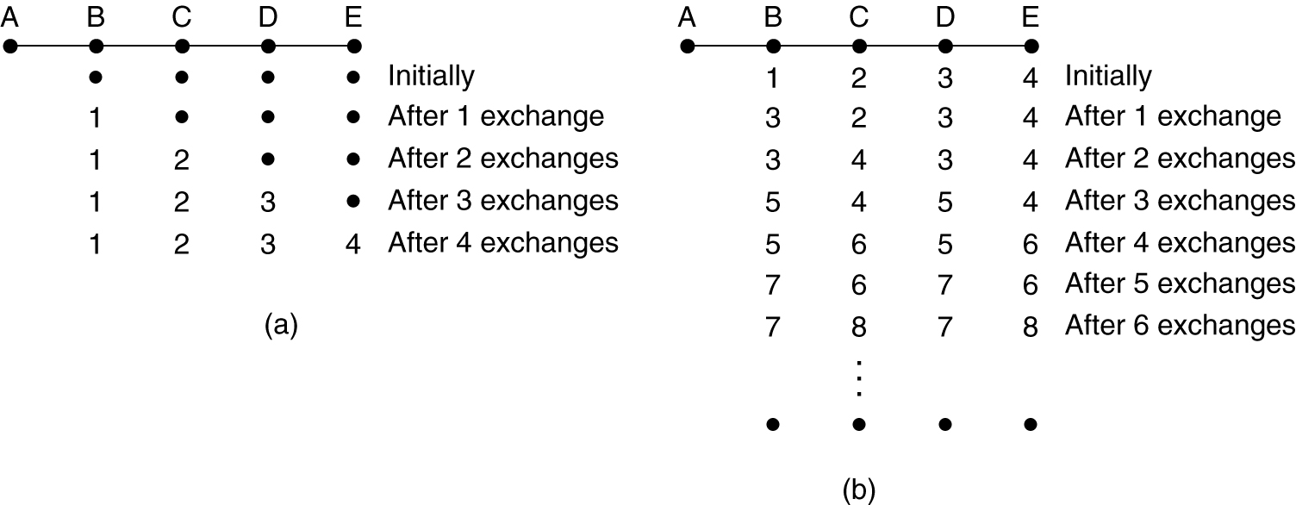
Distance Vector Routing
X
Good news of a path to A spreads quickly
Bad news of no path to A is learned slowly
The count-to-infinity problem（无穷计算问题）.

Slide 30
距离矢量路由收敛性问题的解决办法
定义路径代价的最大值（Maximum）
提高收敛速度
水平分割（Split Horizon）
毒性逆转（Poison Reverse）
保持计时（Hold-Down Timers）
触发更新（Triggered Updates）

Slide 31
距离矢量路由小结
采用最短路径准则，计算D_{信宿}(距离，下站)；
每个站点只知道自己和邻居的局部信息，在自己的刷新周期到来时，根据邻居的路由变化重新启动算法；
算法的收敛速度慢（特别是对网络崩溃）造成全网信息的不一致，导致产生路径环，使计数至无穷大；
当路径环产生时，定义距离的最大值可防止算法进入死循环，解决计数至无穷大问题。

Slide 32
Link State Routing (1)
Link state is an alternative to distance vector
More computation but simpler dynamics
Widely used in the Internet (OSPF, IS-IS)
Algorithm:
Each node floods information about its neighbors in LSPs (Link State Packets); all nodes learn the full network graph.
Each node runs Dijkstra’s algorithm to compute the path to take for each destination.

Slide 33
Link State Routing(2)
Each router must do the following:
Discover its neighbors, learn their network address.
Measure the delay or cost to each of its neighbors.
Construct a packet telling all it has just learned.
Send this packet to all other routers.
Compute the shortest path to every other router.

Slide 34
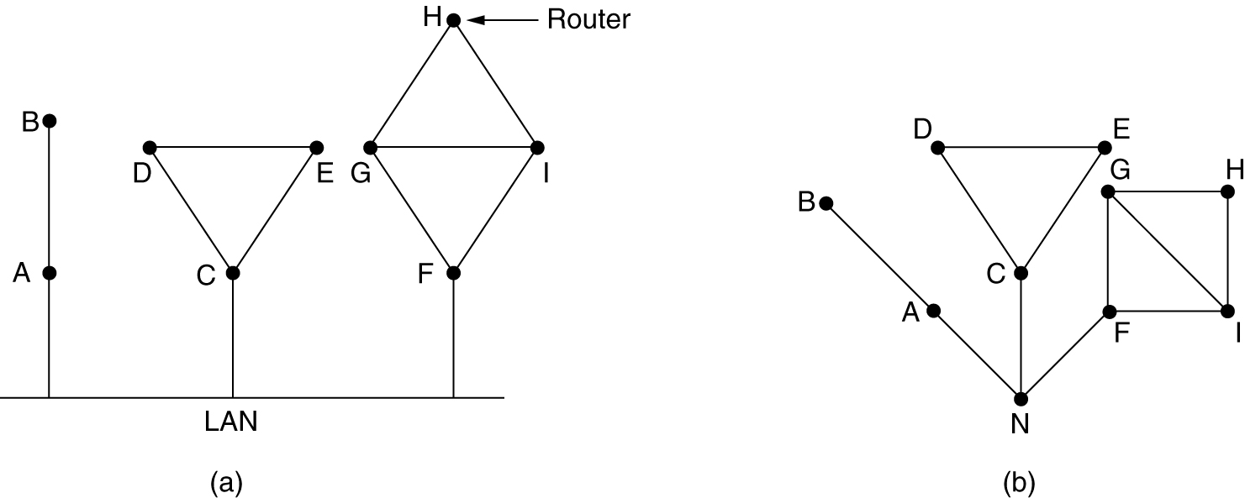
Learning about the Neighbors
(a) Nine routers and a LAN. (b) A graph model of (a).

Slide 35
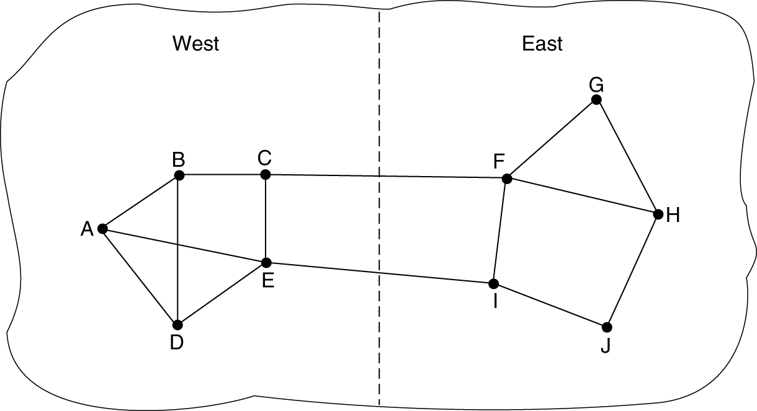
Measuring Line Cost
A subnet in which the East and West parts are connected by two lines.

Slide 36
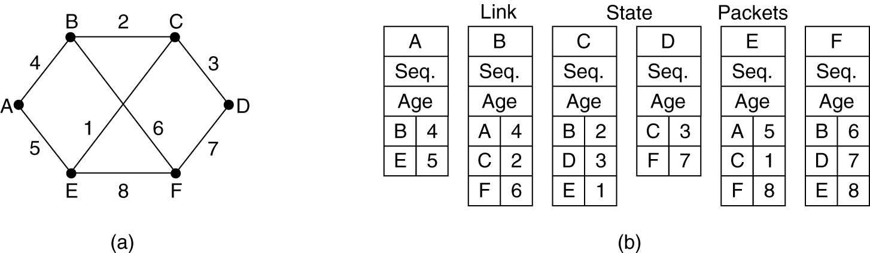
Building Link State Packets
(a) A subnet. (b) The link state packets for this subnet.

Slide 37
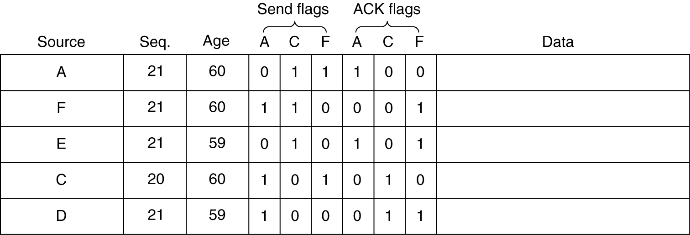
Distributing the Link State Packets
The packet buffer for router B in the previous slide.

Slide 38
距离矢量路由和链路状态路由的比较
距离矢量路由
通过与邻居的信息交换获得网络拓扑知识
路由计算是增加路由器之间的站点数（hops）
定期刷新路由：收敛慢
向相邻站点传送路由表的副本
链路状态路由
全网获得共同的全局性网络拓扑知识（L-S图）
计算到达其他站点的最短路径
触发刷新：收敛快
向其他站点发送链路状态的动态变化

Slide 39
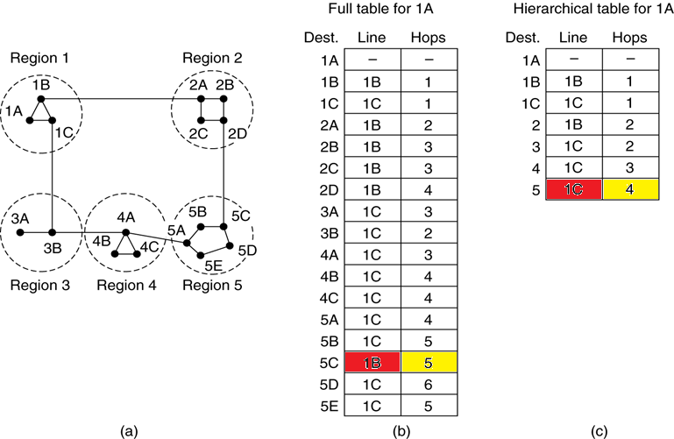
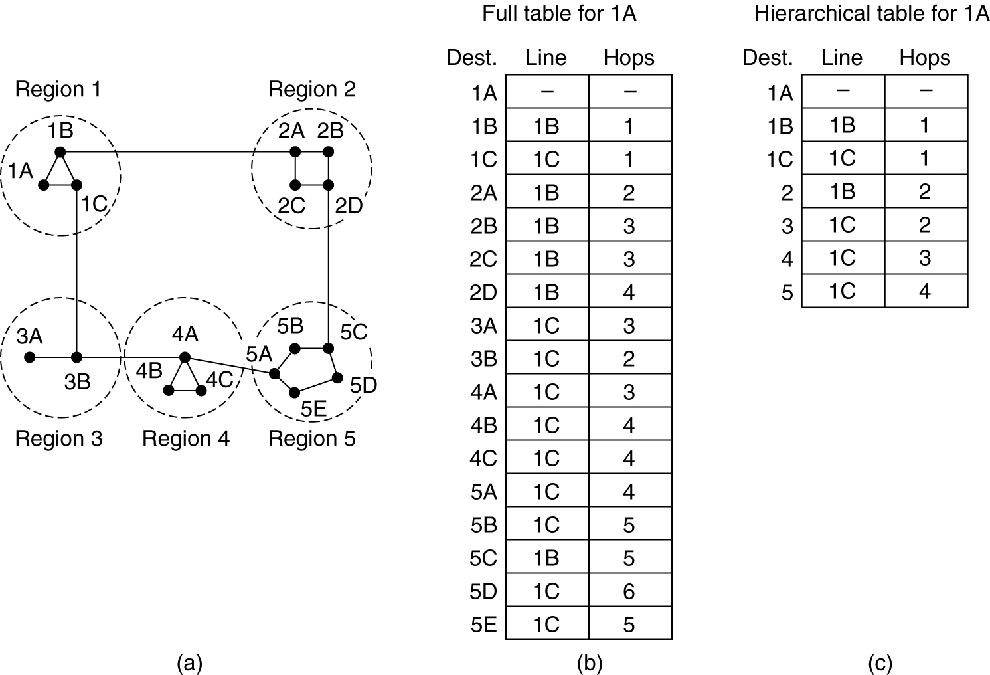
Hierarchical Routing
优点：节省路由器空间
缺点：可能增加路径长度
Hierarchical routing.

Slide 40
Broadcast Routing
Broadcast sends a packet to all nodes.
Simply send a distinct packet to each destination.（非常浪费带宽，并要具有所有路由器的完整列表）
Flooding.（比较浪费带宽）
Multidestination routing.（必须知道所有目标路由器地址）
Spanning tree/sink tree.（路由器必须知道生成树才能正常工作）
RPF(reverse path forwarding).（有冗余，浪费部分带宽）
send broadcast received on the link to the source out all remaining links.

Slide 41
RPF(reverse path forwarding)
当一个广播分组到达一个路由器的时候，该路由器对它进行检查，看它到来的那条线路是否是通常用来给广播源发送分组的那条线路：
如果是，则很可能该分组是沿着最佳路径被转发过来的，因而是到达当前路由器的第一个副本，那么路由器将该分组转发到除了到来线路之外的所有其他线路上。
否则，该分组被当作一个可能的重复分组而丢弃。

Slide 42
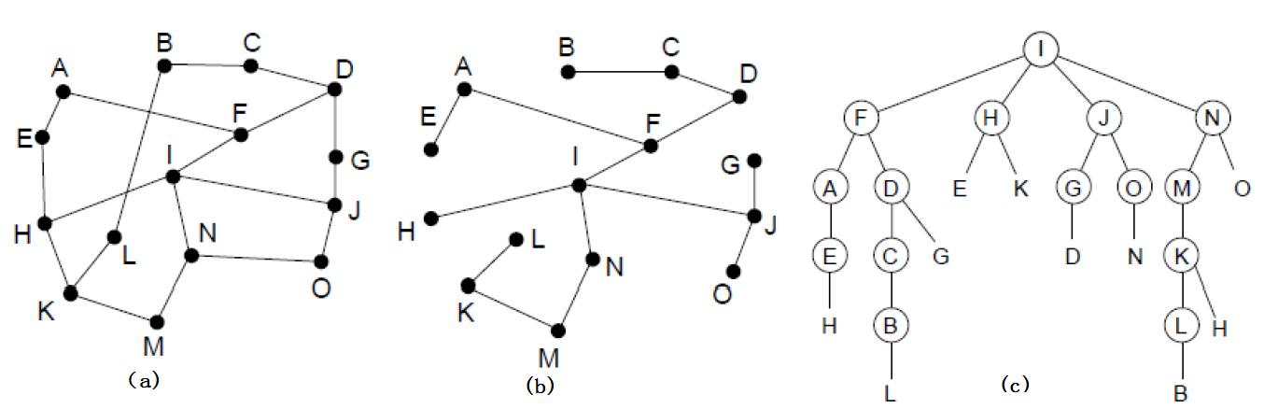
RPF(reverse path forwarding)
4 hops, 14 packets
5 hops, 24 packets
A subnet. (b) A Sink tree for I. (c) the tree built by
RPF

Slide 43
Congestion Control Algorithms（拥塞控制算法）
General Principles of Congestion Control
Congestion Prevention Policies
Congestion Control in Virtual-Circuit Subnets
Congestion Control in Datagram Subnets
Load Shedding
Jitter Control*

Slide 44
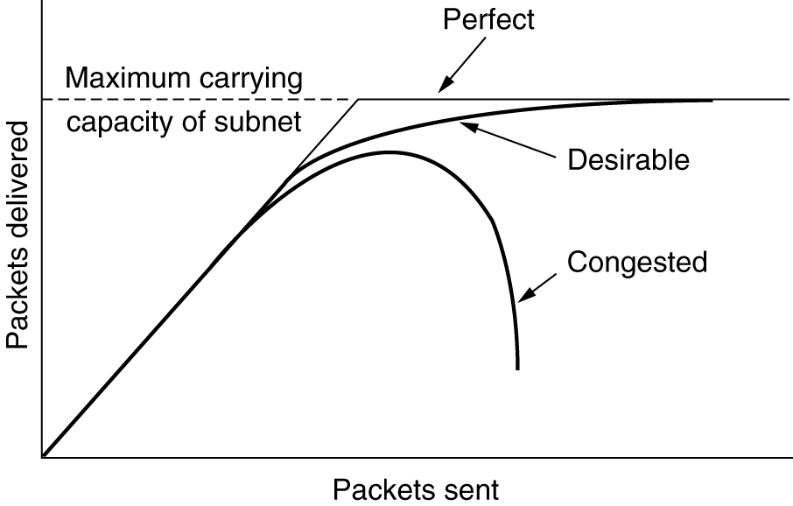
Congestion
Flow control and Congestion control
Congestion control: making sure the subnet can handle the offered traffic.
Flow control : preventing one sender from overflowing one receiver.
Onset of
Congestion
When too much traffic is offered, congestion sets in and performance degrades sharply.

Slide 45
General Principles of Congestion Control
Open loop and closed loop
Open loop to solve the problem by good design, make decisions without regard to the current state of the network.
Closed loop are based on a feedback loop.
Monitor the system .
detect when and where congestion occurs.
Pass information to where action can be taken.
Adjust system operation to correct the problem.
Solutions
increase the resources or decrease the load.

Slide 46
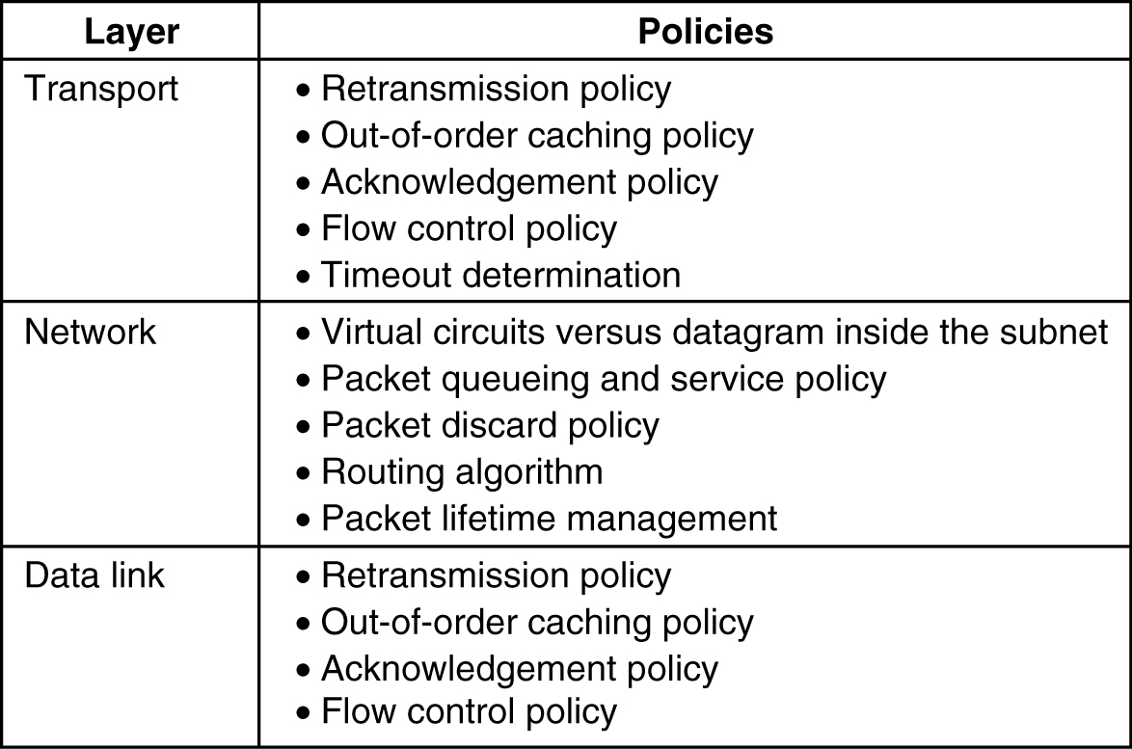
Congestion Prevention Policies
5-26
Policies that
affect
congestion.

Slide 47
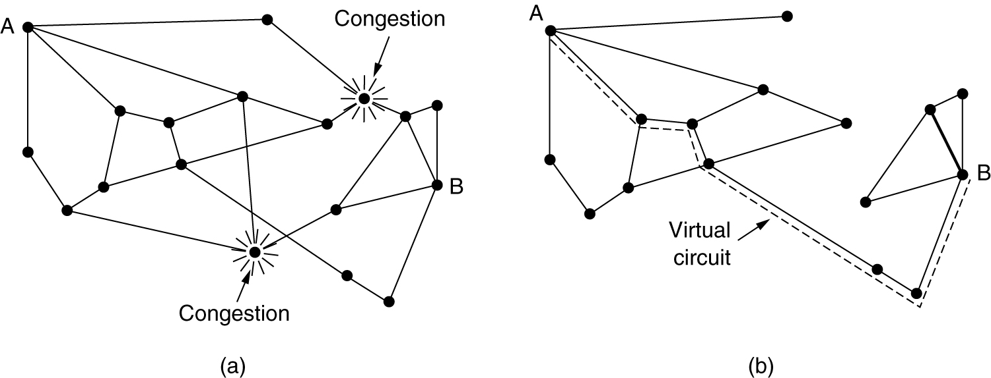
Congestion Control in Virtual-Circuit Subnets
Admission control（许可控制）
Pre-allocation schemes
Set up new VC but avoiding problem areas.
Negotiate an agreement between the host and subnet
(a) A congested subnet. (b) A redrawn subnet, eliminates congestion and a virtual circuit from A to B.

Slide 48
Congestion Control in Datagram Subnets (1)
Monitor the utilization of its output lines
U, the recent utilization of that line.
f, instantaneous line utilization, (either 0 or 1),
a, (constant) determines how fast the router forgets recent history
Unew = a*Uold + (1-a) f
Warning state, when U moves above the threshold
Warning Bit
Set in the packet’s head when into warning state.
Destination copied the bit into the next acknowledgement.
The source then cut back on traffic.
As long as the warning bits continued to flow in, the source continued to decrease its transmission rate.

Slide 49
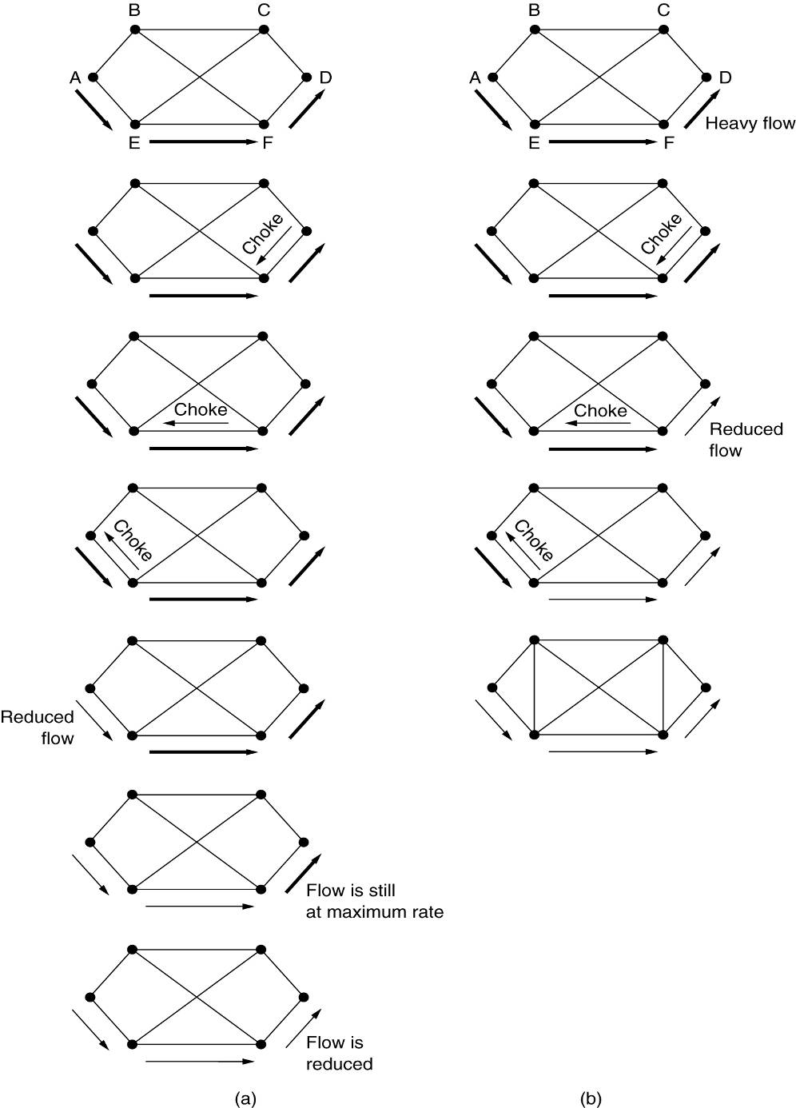
Hop-by-Hop Choke Packets
Congestion Control in Datagram Subnets (2)
Hop-by-Hop Choke Packets
(a) A choke packet that affects only the source.
(b) A choke packet that affects each hop it passes through.

Slide 50
Load Shedding
Just throw them away
Random
Depend on the applications
Priority, some packets are more important than others
Allow hosts to exceed the limits, but all excess traffic be marked as low priority

Slide 51
Quality of Service
Requirements
Techniques for Achieving Good Quality of Service*
Integrated Services*
Differentiated Services*
Label Switching and MPLS*

Slide 52
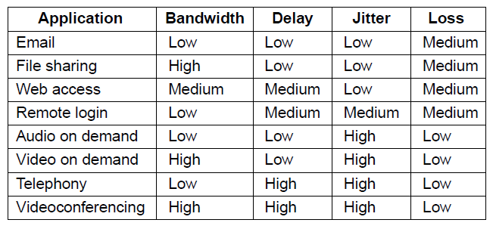
Requirements
How stringent the quality-of-service requirements are.

Slide 53
Internetworking
How Networks Differ
How Networks Can Be Connected
Concatenated Virtual Circuits
Connectionless Internetworking
Tunneling
Internetwork Routing
Fragmentation

Slide 54
互连网络的基本概念
互连网络是指将分布在不同地理位置的网络、设备连接起来，以构成更大规模的网络，最大程度地实现网络资源的共享。
网络连接
网络互连
网络互通

Slide 55
网络互连的类型
网络互连的类型分以下几种：
局域网—局域网互连
同构网互连：具有相同协议的局域网互连；
异构网互连：不同协议的局域网互连；
局域网—广域网互连；
广域网—广域网互连；
网络互连需解决的问题
处理互连网络的帧、分组、报文和协议的差异问题；

Slide 56
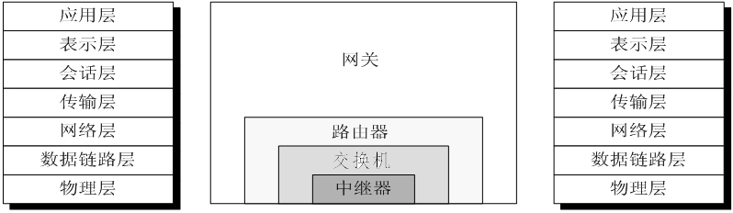
网络互连的类型
网络互连从通信协议的角度来看可以分成四个层次：

Slide 57
物理层的互连
在不同的电缆段之间复制位信号是物理层互连的基本要求。
物理层的连接设备主要是中继器。中继器是最低层的物理设备，用于在局域网中连接几个网段，只起简单的信号放大作用，用于延伸局域网的长度。
严格地说，中继器是网段连接设备而不是网络互连设备。

Slide 58
物理层的互连

Slide 59
数据链路层互连
数据链路层互连要解决的问题是在网络之间存储转发数据帧。
互连的主要设备是交换机。
交换机在网络互连中起到数据接收、地址过滤与数据转发的作用，它用来实现多个网络系统之间的数据交换。
用交换机实现数据链路层互连时，允许互连网络的数据链路层与物理层协议是相同的，也可以是不同的。

Slide 60
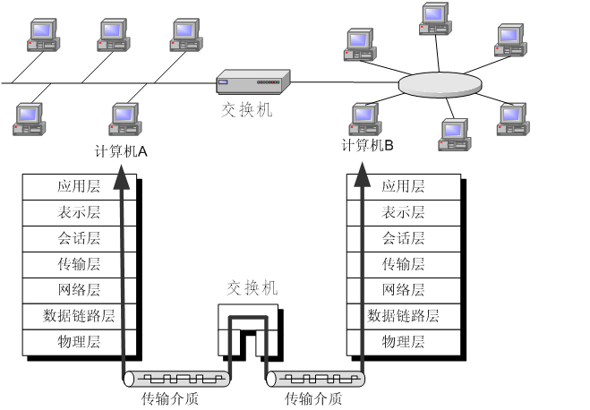
数据链路层互连

Slide 61
网络层互连
网络层互连要解决的问题是在不同的网络之间存储转发分组。
互连的主要设备是路由器。
网络层互连包括路由选择、拥塞控制、差错处理与分段技术等。
如果网络层协议相同，则互连主要是解决路由选择问题。
如果网络层协议不同，则需使用多协议路由器。
用路由器实现网络层互连时，允许互连网络的网络层及以下各层协议是相同的，也可以是不同的。

Slide 62
网络层互连

Slide 63
高层互连
传输层及以上各层协议不同的网络之间的互连属于高层互连。
实现高层互连的设备是网关。
高层互连使用的网关很多是应用层网关，通常简称为应用网关。如果使用应用网关来实现两个网络高层互连，那么允许两个网络的应用层及以下各层网络协议是不同的。
网关一般用于不同类型、差别较大的网络系统之间的互连。又可用于同一个物理网而在逻辑上不同的网络之间互连，还可用于不同大型主机之间和不同数据库之间的互连。

Slide 64
高层互连

Slide 65
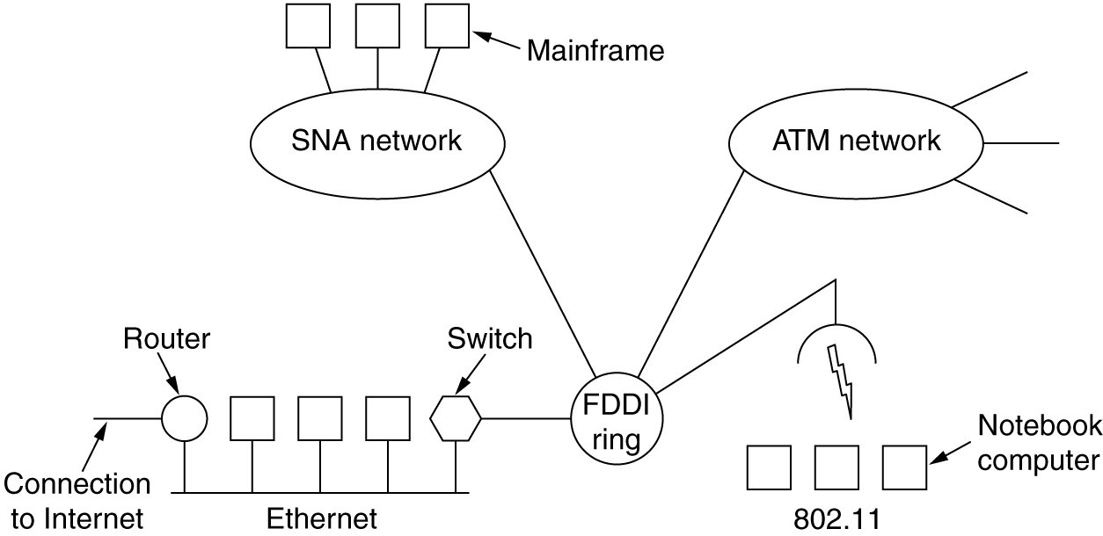
Connecting Networks
A collection of interconnected networks.

Slide 66
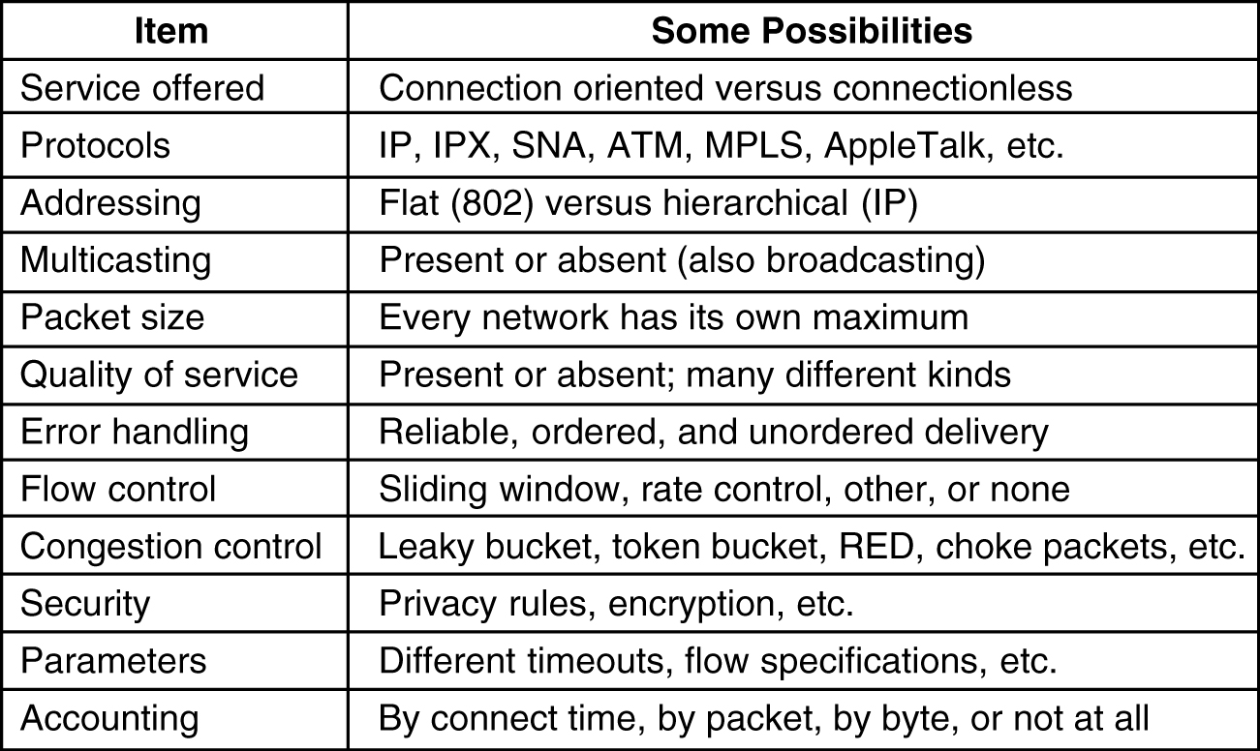
How Networks Differ
5-43
Some of the many ways networks can differ.

Slide 67
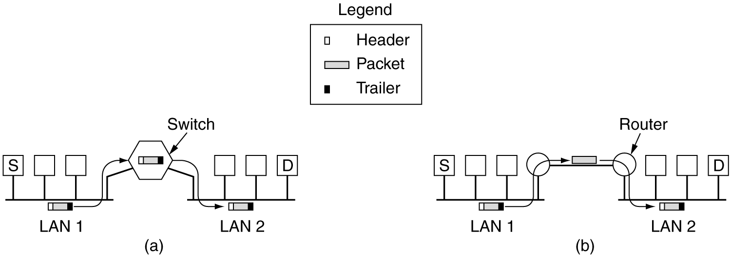
How Networks Can Be Connected
(a) Two Ethernets connected by a switch.
(b) Two Ethernets connected by routers.

Slide 68
How Networks Can Be Connected(2)
Routers are packet switches that operate at the network layer. Routers is more flexible compared to bridges
Translating addresses between dissimilar networks.
Fragmenting large packets for transmission across networks that carry only small maximum packet lengths.
Selecting an appropriate path through the subnet.
Enforcing policies (e.g., don't forward any local packets off of this network).
Because routers do more work than bridges, they generally run slower than bridges.

Slide 69
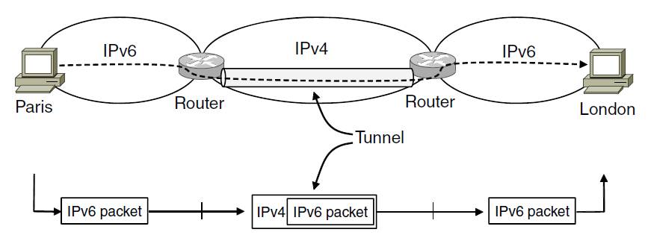
Tunneling (1)
隧道技术是一种通过使用互联网络的基础设施在网络之间传递数据的方式。使用隧道传递的数据可以是不同协议的数据包，隧道协议将其它协议的数据包重新封装然后通过隧道发送。新的帧头提供路由信息，以便通过互联网传递被封装的负载数据。
Connects two networks through a middle one
Packets are encapsulates over the middle

Slide 70
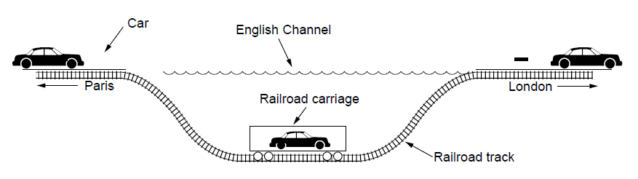
Tunneling (2)
Tunneling analogy:
tunnel is a link; packet can only enter/exit at ends

Slide 71
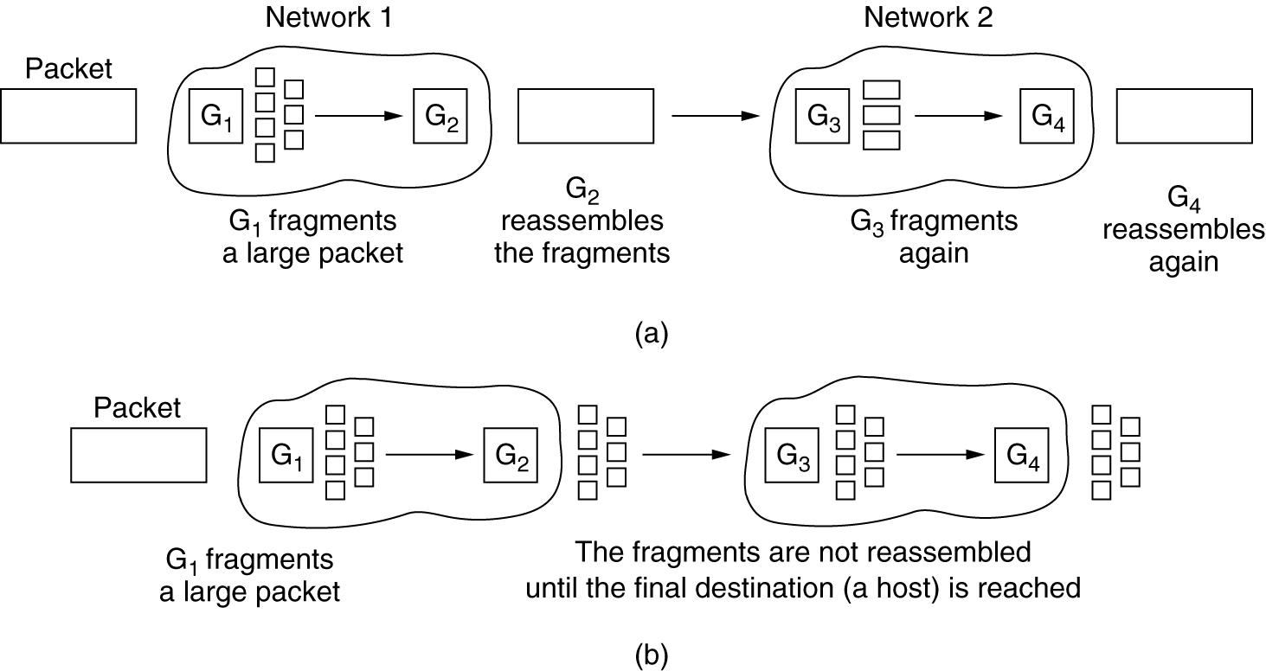
Fragmentation(1)
如果源子网的信息包太长，目的子网无法接受，路由器就把它分成更小的包，TCP/IP协议中把这个过程叫“分段”。
ATM采用
IP采用
(a) Transparent fragmentation. (b) Nontransparent fragmentation.

Slide 72
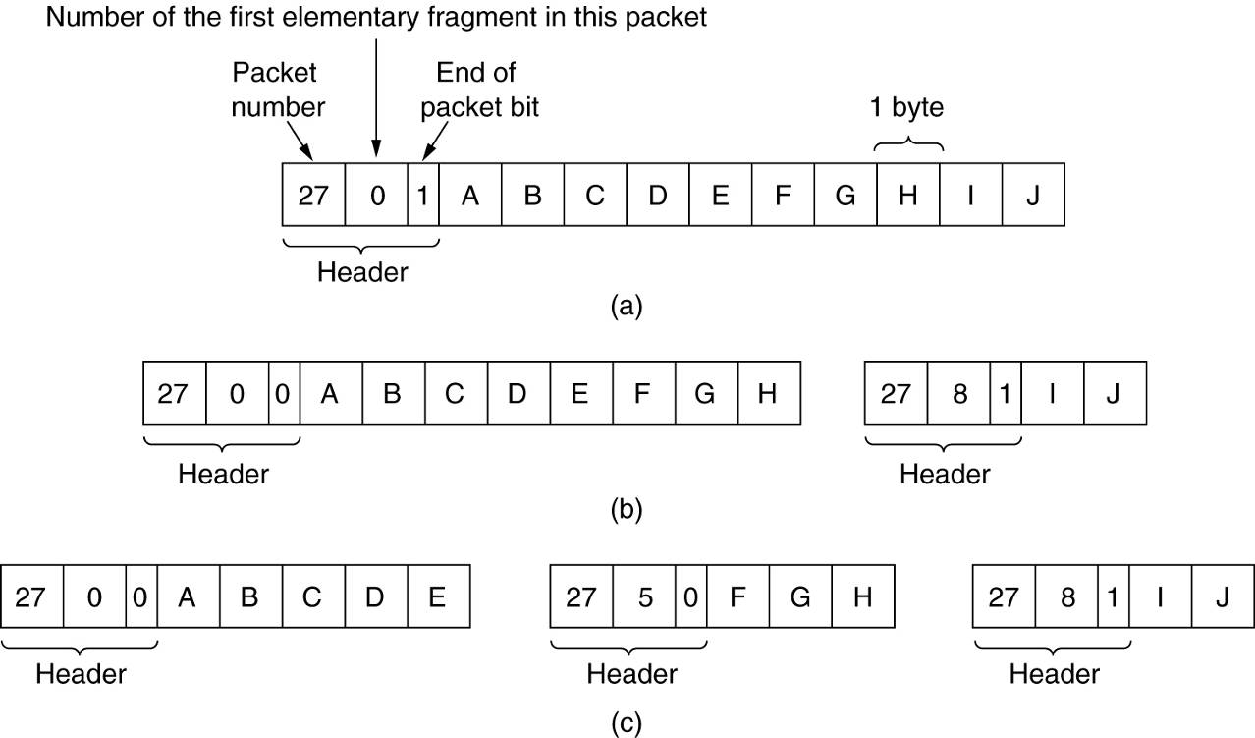
Fragmentation (2)
Fragmentation when the elementary data size is 1 byte.
(a) Original packet, containing 10 data bytes.
(b) Fragments after passing through a network with maximum packet size of 8 payload bytes plus header.
(c) Fragments after passing through a size 5 gateway.

Slide 73
The Network Layer in the Internet
The IP Protocol
IP Addresses
Internet Control Protocols
OSPF – The Interior Gateway Routing Protocol*
BGP – The Exterior Gateway Routing Protocol*
Internet Multicasting*
Mobile IP*
IPv6*

Slide 74
Design Principles for Internet
Make sure it works.（能够工作）
Keep it simple.（简单）
Make clear choices.（明确的选择）
Exploit modularity.（模块化）
Expect heterogeneity.（具备异构性）
Avoid static options and parameters.（灵活的选择和参数）
Look for a good design; it need not be perfect.（好的设计，而不是完美的）
Be strict when sending and tolerant when receiving.（发送操作要严格，接收操作要有容忍度）
Think about scalability.（伸缩性）
Consider performance and cost.（性能和代价）

Slide 75
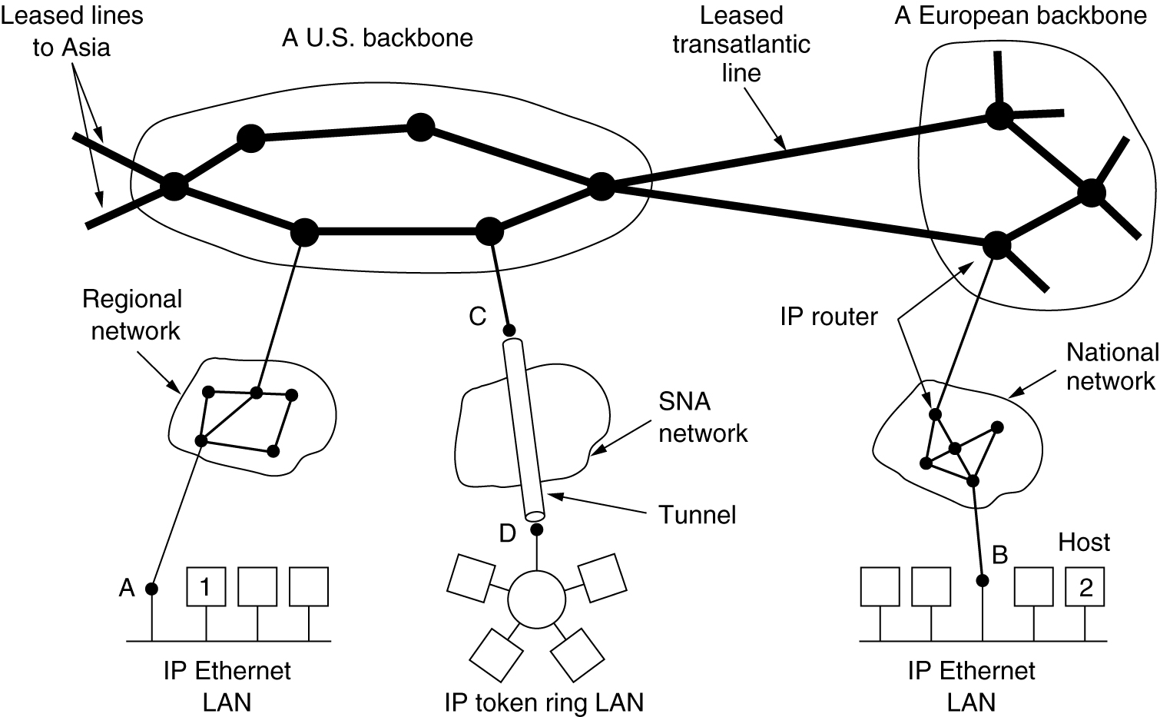
Collection of Subnetworks
The Internet is an interconnected collection of many networks.

Slide 76
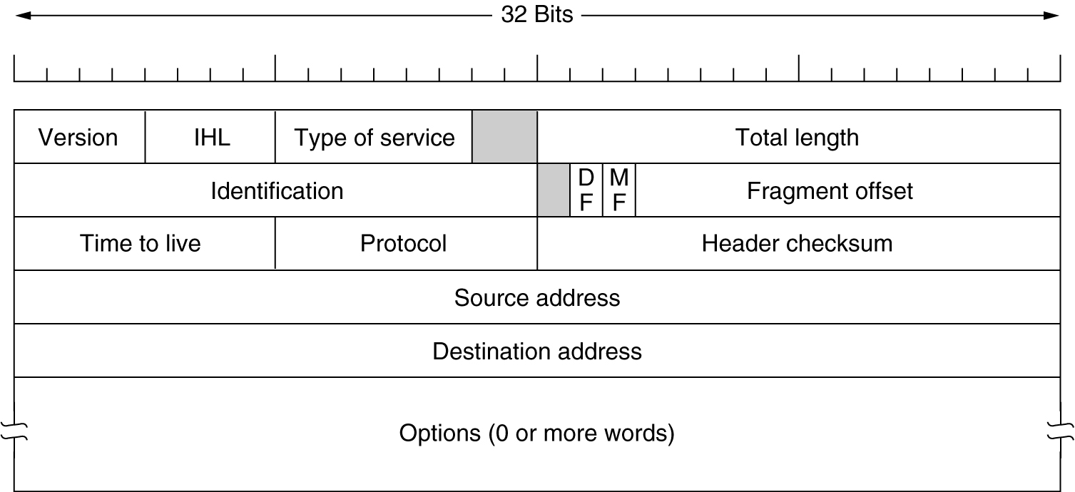
The IP Protocol
比特 0 1 2 3 4 5 6 7
优先级
D
T
R
未用
未用
固定部分
20字节
可变部分
数据部分
The IPv4 (Internet Protocol) Packet

Slide 77
The IP Protocol
Version: which version of the protocol the datagram belongs to. （IPv4版本对应的值是 0100）
IHL: how long the header is, in 32-bit words. The minimum value is 5, the maximum value of this 4-bit field is 15.
Type of service: distinguish between different classes of service.
占8比特，主机要求通信子网提供的服务类型。包括一个3比特长度的优先级，3个标志位D、T、R，2位保留未用。
过程字段(Routine) ：3位，设置了数据包的重要性，取值越大数据越重要，取值范围为：0（正常）~ 7（网络控制）
延迟字段(Delay) ：1位，取值：0（正常）、1（期待低的延迟）
流量字段(Throughput) ：1位，取值：0（正常）、1（期待高的流量）
可靠性字段(Reliability) ：1位，取值：0（正常）、1（期待高的可靠性）

Slide 78
The IP Protocol
Total length: includes everything in the datagram—both header and data. The maximum length is 65,535 bytes.
Identification: to determine which datagram a fragment belongs to.
DF: Don't Fragment.
MF: More Fragments.
Fragment offset: where in the current datagram this fragment belongs. All fragments except the last one in a datagram must be a multiple of 8 bytes .（0~8192）
Time to live: a counter used to limit packet lifetimes.
Protocol: which transport process
Header checksum verifies the header only.
Source address and Destination address
Options

Slide 79
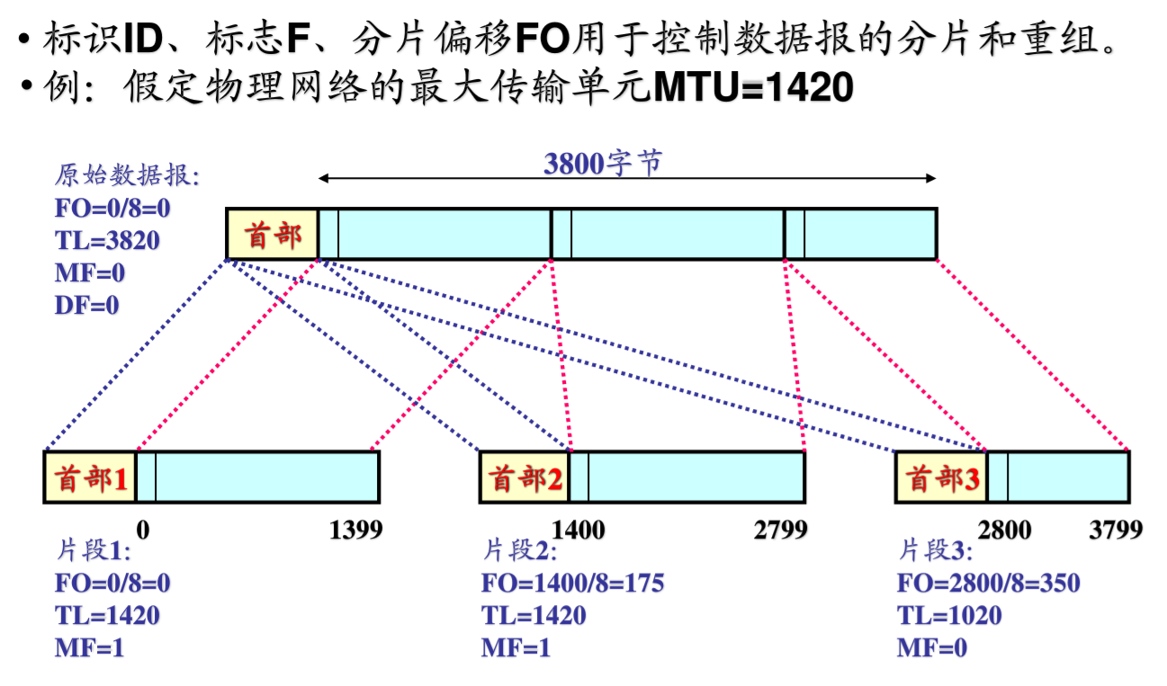
The IP Protocol

Slide 80
Checksum Calculation
发送端
接收端
字 1
16 位
字 1
16 位
数
据
报
首
部
字 2
16 位
字 2
16 位
…
…
检验和
置为全 0
检验和
16 位
…
…
字 n
16 位
字 n
16 位
反码算术/1的补码算法
运算求和
反码算术
运算求和
16 位
16 位
取反码
IP 数据报
取反码
检验和
16 位
结果
16 位
数据部分
不参与检验和的计算
数据部分
若结果为 0, 则保留；
否则，丢弃该数据报

Slide 81
Checksum（Example）
0100
0101
00000000
IP Header
00000000 00011110
4
5
0
30
00000000 00000001
1
0
0
000
00000 00000000
00001010
00010001
10
17
0x D190
0
00000000 00000000
100.
01100100
00001100
12.
14.
5
00001110
00000101
102.
36.
7.
9
01100110
00100100
+
00000111
00001001
Checksum：0x D190
1 00101110 01101110
+
1
取
反
11010001 10010000
00101110 01101111

Slide 82
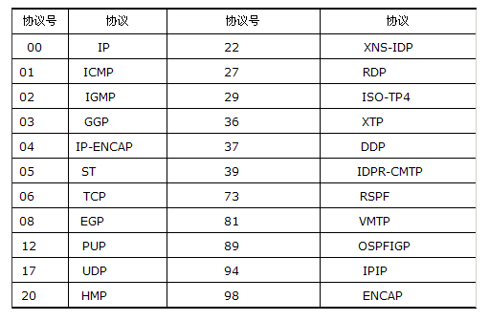
The IP Protocol
Protocol: which transport process. 指该分组所使用的网络协议类型，如ICMP、DNS等，占8位。各协议对应的值如下表所示。

Slide 83
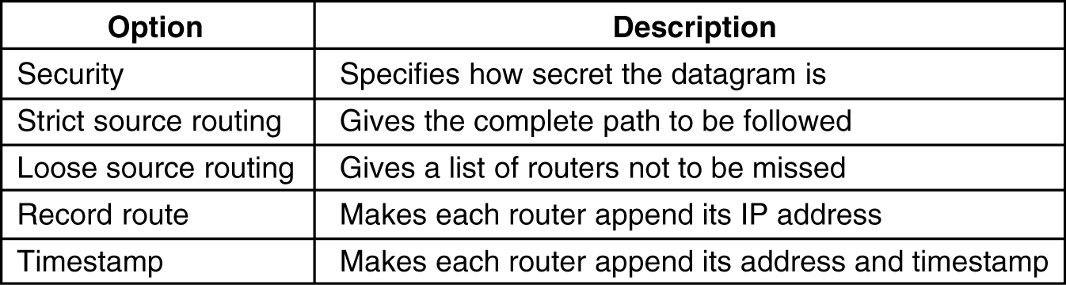
The IP Protocol
Options
IP数据报选项字段是可选的，主要用于网络测试和调试。
选项的长度取决于选项的类型，并且每个选项的格式都不相同。
选项格式：代码（1个字节），长度（1个字节），数据部分。
Some of the IP options.
5-54

Slide 84
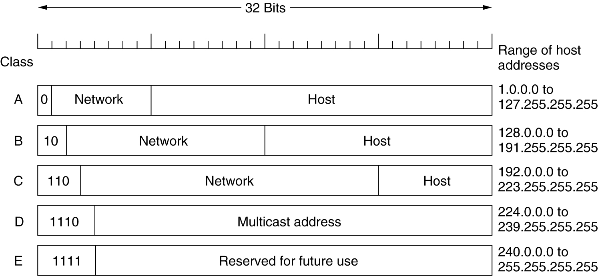
IP Addresses
IP address formats.

Slide 85
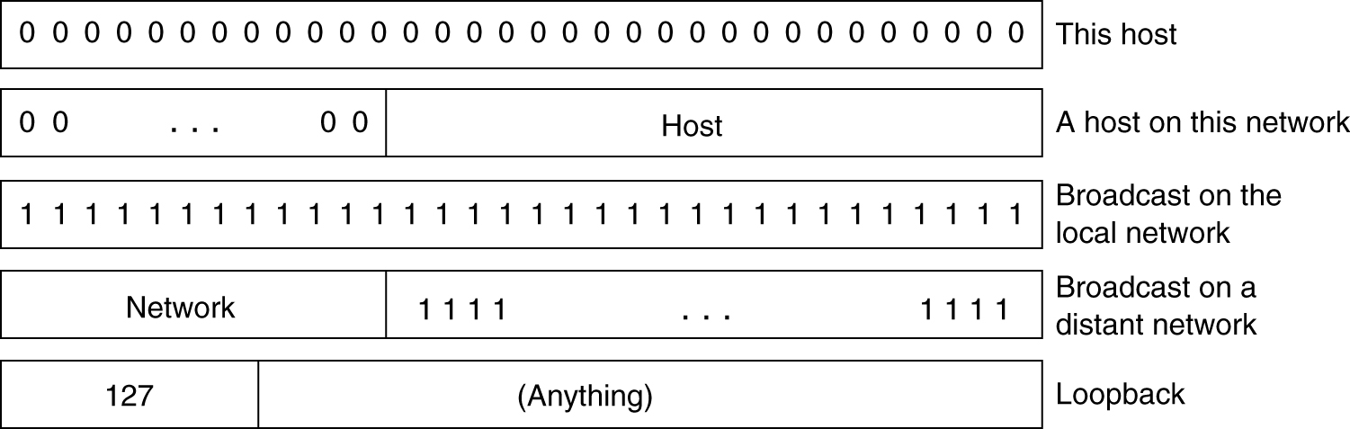
IP Addresses (2)
Special IP addresses.

Slide 86
Special IP addresses
（1）网络地址
用于表示网络本身，具有正常的网络号部分，主机号部分为全“0”的IP地址代表一个特定的网络，即作为网络标识之用，如102.0.0.0、138.1.0.0和198.10.1.0分别代表了一个A类、B类和C类网络。
（2）广播地址
用于向网络中的所有设备广播分组。具有正常的网络号部分，主机号部分为全“1”的IP地址代表一个在指定网络中的广播，被称为广播地址，如102.255.255.255、138.1.255.255和198.10.1.255分别代表在一个A类、B类和C类网络中的广播。
（3）私有地址（不能在Internet上使用）
10.0.0.0~10.255.255.255
172.16.0.0~172.31.255.255
192.168.0.0~192.168.255.255

Slide 87
A类地址
A类地址用来支持超大型网络。A类IP地址仅使用第一个8位组标识地址的网络部分。其余的3个8位组用来标识地址的主机部分。用二进制数表示时，A类地址的第1位（最左边）总是0。
第1个8位组的最小值为00000000（十进制数为0），最大值为01111111（十进制数为127），但是0和127两个数保留使用，不能用做网络地址。
任何IP地址第1个8位组的取值范围在1到126之间时都是A类地址。
A类地址的网络掩码为：255.0.0.0
127是一个特殊的网络ID，又称本机网络，可用来检查TCP／IP协议工作状态。如可用下列命令检查TCP/IP是否工作正常： ping 127.0.0.1

Slide 88
B类地址
B类地址用来支持中大型网络。B类IP地址使用4个8位组的前2个8位组标识地址的网络部分，其余的2个8位组用来标识地址的主机部分。
用二进制数表示时，B类地址的前2位（最左边）总是10。因此，第1个8位组的最小值为10000000（十进制数为128），最大值为10111111（十进制数为191）。任何IP地址第1个8位组的取值范围在128到191之间时都是B类地址。
B类地址的网络掩码为：255.255.0.0

Slide 89
C类地址
C类地址用来支持小型网络。C类IP地址使用4个8位组的前3个8位组标识地址的网络部分，其余的1个8位组用来标识地址的主机部分。
用二进制数表示时，C类地址的前3位（最左边）总是110。因此，第1个8位组的最小值为11000000（十进制数为192），最大值为11011111（十进制数为223）。任何IP地址第1个8位组的取值范围在192到223之间时都是C类地址。
每个C类网络号有254台主机。
C类地址的网络掩码为：255.255.255.0

Slide 90
D类地址
D类地址用来支持组播。组播地址是唯一的，用来转发目的地址为预先定义的一组IP地址的分组。因此，一台工作站可以将单一的数据流传输给多个接收者。
用二进制数表示时，D类地址的前4位（最左边）总是1110。D类IP地址的第1个8位组的范围是从11100000到11101111，即从224到239。任何IP地址第1个8位组的取值范围在224到239之间时都是D类地址。
在多播（/组播）操作中没有网络或主机位，数据包将传送到网络中选定的主机子集中。

Slide 91
E类地址
Internet工程任务组保留E类地址作为研究使用，因此Internet上没有发布E类地址使用。
用二进制数表示时，E类地址的前4位（最左边）总是1111。E类IP地址的第1个8位组的范围是从11110000到11111111，即240到255。任何IP地址第1个8位组的取值范围在240到255之间时都是E类地址。

Slide 92
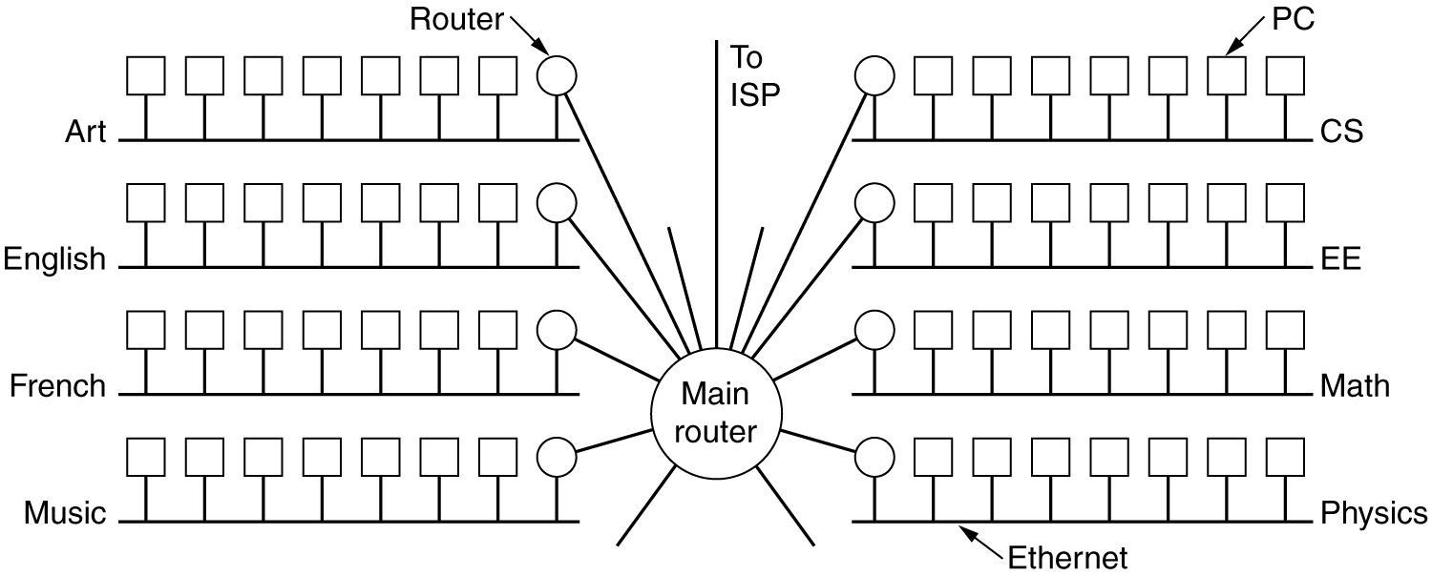
Subnets
A campus network consisting of LANs for various departments.

Slide 93
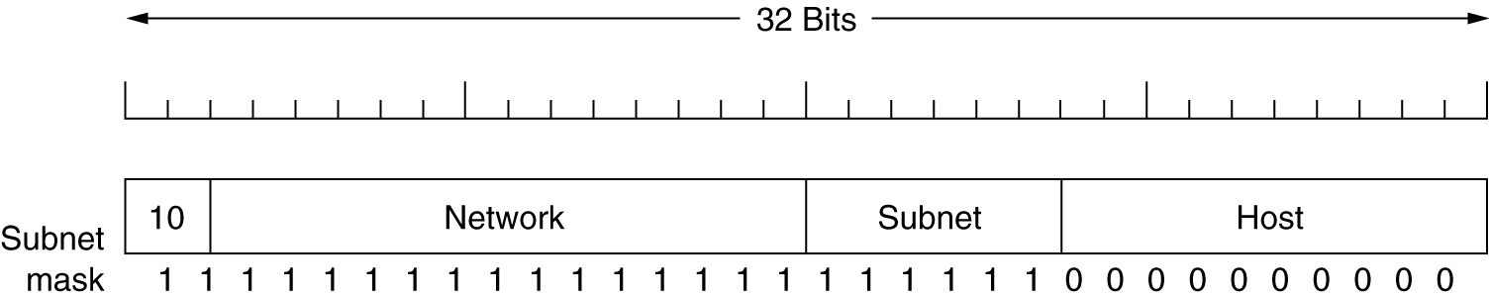
Subnets (2)
子网（Sub Networking）是指由网络管理员将一个给定的网络分为若干个更小的部分，这些更小的部分被称为子网（Subnet）。
A class B network subnetted into 64 subnets.

Slide 94
Subnet Mask
子网划分的优越性
引入子网划分技术可以有效提高IP地址的利用率，从而可节省宝贵的IP地址资源。
子网掩码
子网掩码（Subnet mask）通常与IP地址配对出现，其功能是告知主机或路由设备，IP地址的哪一部分代表网络号部分，哪一部分代表主机号部分。子网掩码使用与IP地址相同的编址格式，即32位长度的二进制比特位，也可分为4个8位组并采用点十进制来表示。但在子网掩码中，与IP地址中的网络位部分对应的位取值为“1”，而与IP地址主机部分对应的位取值为“0”。

Slide 95
Subnet Mask
通过将子网掩码与相应的IP地址进行求“与”操作，就可决定给定的IP地址所属的网络号（包括子网络信息）。
例如，102.2.3.3/255.0.0.0表示该地址中的前8位为网络标识部分，后24位表示主机部分，从而网络号为102.0.0.0；
102.2.3.3/255.255.248.0则表示该地址中的前21位为网络标识部分，后11位表示主机部分。
显然，对于传统的A、B和C类网络，其对应的子网掩码应分别为255.0.0.0、255.255.0.0和255.255.255.0。

Slide 96
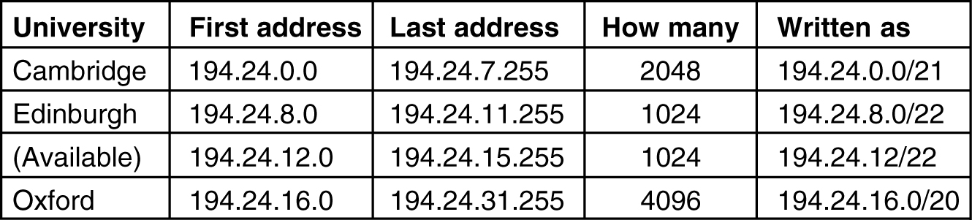
CIDR – Classless InterDomain Routing
5-59
A set of IP address assignments.

Slide 97
NAT – Network Address Translation
公用地址和私有地址
公有IP地址是唯一的，因为公有IP地址是全局的和标准的，所以没有任何两台连到公共网络的主机拥有相同的IP地址。所有连接Internet的主机都遵循此规则，公有IP地址是从Internet服务供应商（ISP）或地址注册处获得的。
私有地址（Private Address）的地址资源供内部实现IP网络时使用。根据规定，所有以私有地址为目的地址的IP数据报都不能被路由至Internet上，这些以私有地址作为逻辑标识的主机若要访问外面的Internet，必须采用网络地址翻译（Network Address Translation，简称NAT）或应用代理（proxy）方式。

Slide 98
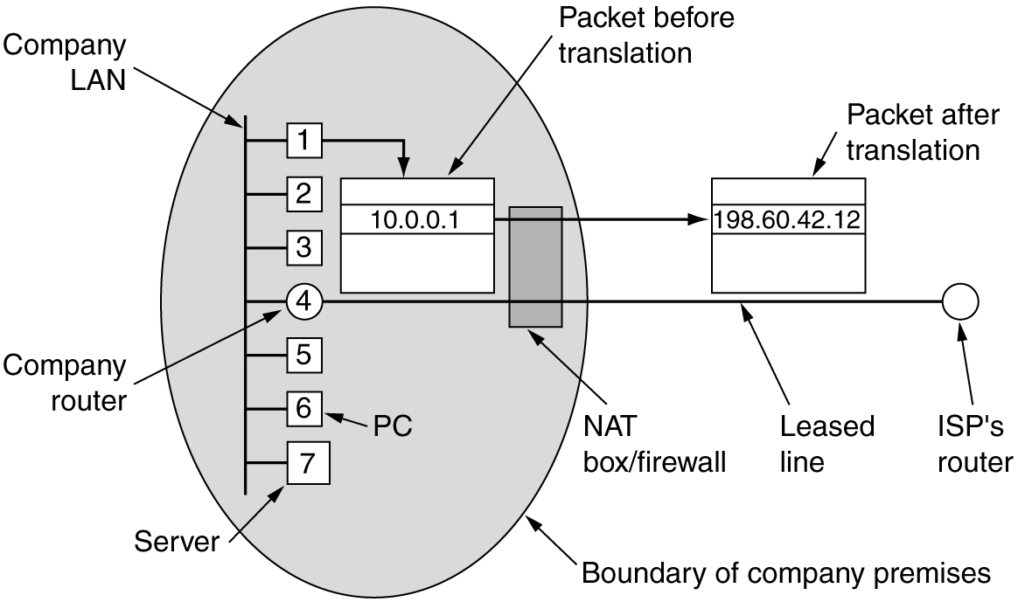
NAT – Network Address Translation
Placement and operation of a NAT box.

Slide 99
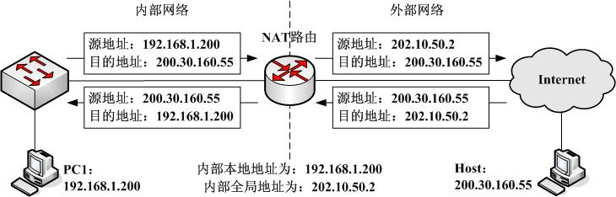
NAT的工作过程

Slide 100
NAT的类型
1. 静态NAT
静态NAT在地址映射表中为每一个需要转换的内部本地地址创建了一个固定的地址映射关系，映射了唯一的内部全局地址，本地地址与全局地址一一对应。也就是说，在静态NAT中，内部网络中的每一个主机都被永久映射了可以访问外部网络的某个合法地址，当内部主机访问外部网络时，内部本地地址就会转换为相应的全局地址。

Slide 101
NAT的类型
2. 动态NAT
动态NAT是将可用的内部全局地址的地址集定义为NAT池（NAT Pool），对于要与外界进行通信的内部主机，如果还没有建立映射关系，NAT设备将会动态的从NAT池中选择一个全局地址与内部主机的本地地址进行转换。
该映射关系在连接建立时动态创建，而在连接终止时将被回收。动态NAT增强了网络的灵活性，减少了所需的全局地址的数量。
需要注意的是，如果NAT池中的全局地址被全部占用，则此后的地址转换申请将被拒绝，这样会造成网络连通性的问题。另外由于每次的地址转换都是动态的，所以同一主机在不同连接中的全局地址是不同的，这会增加网络管理的难度。

Slide 102
NAT的类型
3. 地址端口转换（NAPT）
地址端口转换是动态转换的一种变形，它可以使多个内部主机共享一个内部全局地址，而通过源地址和目的地址的TCP/UDP端口号来区分地址映射表中的映射关系和本地地址，这样就更加减少了所需的全局地址的数量。
例如，假设内部主机192.168.1.2和192.168.1.3都使用源端口1723向外发送数据包，NAPT路由器把这两个内部本地地址都转换为全局地址202.10.50.2，而使用不同的端口号1492和1723。当接收方收到源端口为1492的报文时，则返回的报文在到达NAPT路由器后，其目的地址和端口将被转换为192.168.1.2:1723。当接收方收到源端口为1723的报文时，则返回的报文在到达NAPT路由器后，其目的地址和端口将被转换为192.168.1.3:1723。

Slide 103
配置NAT
静态NAT配置：
Router(config)#ip nat inside source static 192.168.1.2 210.30.192.2
//配置将内部本地地址192.168.1.2静态转换为内部全局地址210.30.192.2
动态NAT配置：
Router(config)#ip nat pool out 210.30.192.2 210.30.192.8 netmask 255.255.255.0
//定义全局地址池“out”，地址池中的地址范围为210.30.192.2~210.30.192.8
地址端口转换（NAPT）配置：
Router(config)#access-list 1 permit 192.168.1.0 0.0.0.255
//用标准ACL定义允许转换的内部本地地址范围为192.168.1.0/24
Router(config)#ip nat inside source list 1 interface s0/0/0 overload
//将来自于ACL 1中的私有IP地址，使用s0/0/0端口上的IP地址进行转换，overload表示使用端口号进行转换。

Slide 104
Internet Control Message Protocol
在网络层提供了Internet控制消息协议（Internet control message protocol，简称ICMP）来检测网络，包括路由、拥塞、服务质量等问题。
ICMP是在RFC792中定义的，其中给出了多种形式的ICMP消息类型，每个ICMP消息类型都被封装于IP分组中。网络测试工具“Ping”和“Tracert”就都是基于ICMP实现的。
例如，若在主机1上输入一个“Ping 192.168.1.1”命令，则相当于向目的主机192.168.1.1发出了一个以回应请求（Echo Request）为消息类型的ICMP包，若目的主机存在，则其会向主机1发送一个以回应应答（Echo Reply）为消息类型的ICMP包；若目的主机不存在，则主机1会得到一个以不可达目的地（Unreachable Destination）为消息类型的ICMP错误消息包。

Slide 105
Internet Control Message Protocol(2)
ICMP报文是封装在IP数据报内部的。
ICMP数据包
IP报头
ICMP数据
类型（8bits）
代码（8bits）
校验和（16bits）
ICMP报文，不同类型和代码有不同内容
ICMP数据包结构

Slide 106
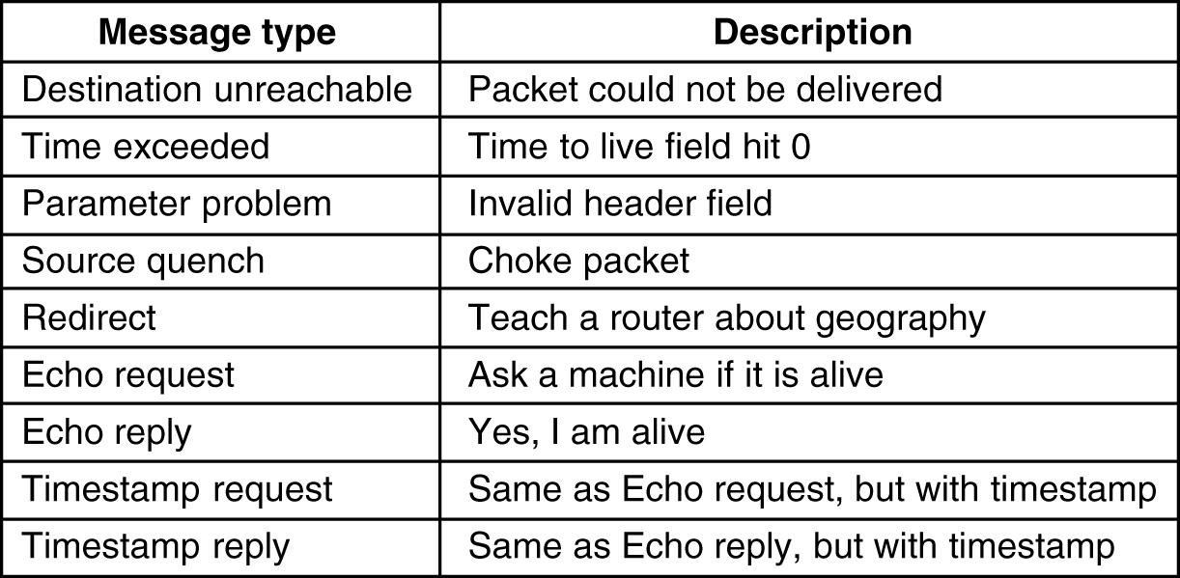
Internet Control Message Protocol(1)
5-61
The principal ICMP message types.

Slide 107
Internet Control Message Protocol(3)
ICMP网络错误通告的数据报包括目的端不可达通告、超时通告、参数错误通告等。
（1）目的端不可达通告
路由器主要的功能是对IP数据报进行路由和转发，但在操作过程中存在着失败的可能。失败的原因是多种多样的，如目的端硬件故障、路由器没有到达目的端的路径、目的端不存在等。
（2）超时通告
路由器选择如果出现错误，会导致路由环路的产生，从而引起TTL值递减为0和定时器超时。若定时器到时，路由器或目的主机会将IP数据报丢弃，并向源端发送超时通告。
（3）参数错误通告
如果IP数据报中某些字段出现错误，且错误非常严重，路由器会将其抛弃，并向源端发送参数错误通告。

Slide 108
ARP– The Address Resolution Protocol
地址解析协议
为使设备之间能够互相通信，源设备需要目的设备的IP地址和MAC地址。当一台设备试图与另一台已知IP地址的设备通信时，它必须确定对方的MAC地址。使用TCP/IP协议集中的地址解析协议（Address Resolution Protocol，简称ARP）可以自动获得MAC地址。ARP协议允许主机根据IP地址查找MAC地址。
每一个主机都设有一个ARP高速缓存，里面有所在的局域网上的各主机和路由器的IP地址到硬件地址的映射表。
代理ARP（proxy ARP）:即所有目的主机不与源主机在同一网络中的数据报均会被发给源主机的默认网关，由默认网关来完成下一步的数据传输工作。

Slide 109
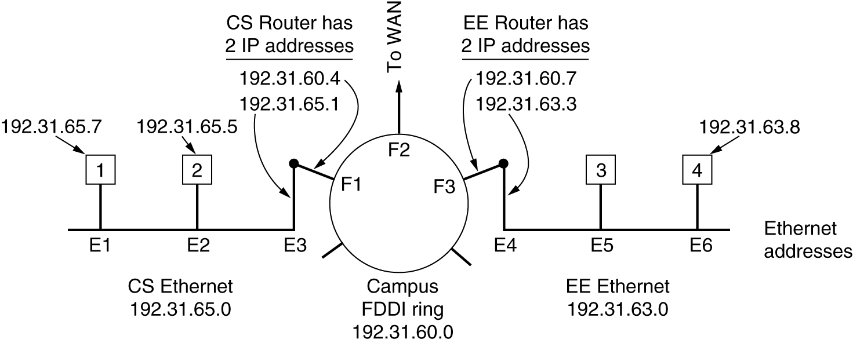
ARP– The Address Resolution Protocol
Three interconnected /24 networks: two Ethernets and an FDDI ring.

Slide 110
ARP（子网内ARP解析）
1．子网内ARP解析
一台计算机能够解析另一台计算机地址的条件是这两台计算机都连在同一物理网络中，如主机1向主机2发送数据报。
主机1以主机2的IP地址为目的IP地址，以自己的IP地址为源IP地址封装了一个IP数据报；在数据报发送以前，主机1通过将子网掩码和源IP地址及目的IP地址进行求“与”操作判断源和目的在同一网络中；
于是主机1转向查找本地的ARP缓存，以确定在缓存中是否有关于主机2的IP地址与MAC地址的映射信息；
若在缓存中存在主机2的MAC地址信息，则主机1的网卡立即以主机2的MAC地址为目的MAC地址、以自己的MAC地址为源MAC地址进行帧的封装并启动帧的发送；
主机2收到该帧后，确认是给自己的帧，进行帧的拆封并取出其中的IP分组交给网络层去处理。

Slide 111
ARP （子网内ARP解析）
若在缓存中不存在关于主机2的MAC地址映射信息，则主机1以广播帧形式向同一网络中的所有结点发送一个ARP请求（ARP request），在该广播帧中48位的目的MAC地址以全“1”即“ffffffffffff”表示，并在数据部分发出关于“谁的IP地址是192.31.65.5”的询问，这里192.31.65.5代表主机2的IP地址。
网络CS中的所有主机都会收到该广播帧，并且所有收到该广播帧的主机都会检查一下自己的IP地址，但只有主机2会以自己的MAC地址信息为内容给主机1发出一个ARP回应（ARP reply）。
主机1收到该回应后，首先将其中的MAC地址信息加入到本地ARP缓存中，然后启动相应帧的封装和发送过程。

Slide 112
ARP （子网内ARP解析）
ping 192.31.65.5
5
3
1
ARP Cache
ARP Cache
ARP Cache
192.31.65.7 E1
192.31.65.5 E2
192.31.65.7 E1
192.31.65.5 E2
192.31.65.7 E1
2
ARP
Broadcast
4
IP Address = 192.31.65.7
Hardware Address = E1
IP Address = 192.31.65.5
Hardware Address = E2

Slide 113
ARP （子网间ARP解析）
2．子网间ARP解析
源主机和目的主机不在同一网络中，例如主机1向主机4发送数据报，假定主机4的IP地址为192.31.63.8。这时若继续采用ARP广播方式请求主机4的MAC地址是不会成功的，因为第2层广播（在此为以太网帧的广播）是不可能被第3层设备路由器转发的。
需要采用一种被称为代理ARP（proxy ARP）的方案，即所有目的主机不与源主机在同一网络中的数据报均会被发给源主机的默认网关，由默认网关来完成下一步的数据传输工作。注意，所谓默认网关是指与源主机位于同一网段中的某个路由器接口的IP地址，在此例中相当于路由器的以太网接口F1/E3的IP地址，即192.31.65.1。

Slide 114
ARP （子网间ARP解析）
也就是说在该例中，主机1以默认网关的MAC地址为目的MAC地址，而以主机1的MAC地址为源MAC地址，将发往主机4的分组封装成以太网帧后发送给默认网关，然后交由路由器来进一步完成后续的数据传输。
实施代理ARP时需要在主机1上缓存关于默认网关的MAC地址映射信息，若不存在该信息，则同样可以采用前面所介绍的ARP广播方式得知，因为默认网关与主机1是位于同一网段中的。

Slide 115
RARP– The Reverse Address Resolution Protocol
反向地址解析协议
反向地址解析协议（RARP）把MAC地址绑定到IP地址上。这种绑定允许一些网络设备在把数据发送到网络之前对数据进行封装。
一个网络设备或工作站可能知道自己的MAC地址，但是不知道自己的IP地址。设备发送RARP请求，网络中的一个RARP服务器出面来应答RARP请求，RARP服务器有一个事先做好的从工作站硬件地址到IP地址的映射表，当收到RARP请求分组后，RARP服务器就从这张映射表中查出该工作站的IP地址，然后写入RARP响应分组，发回给工作站。

Slide 116
DHCP
DHCP：动态主机配置协议
（DHCP：Dynamic Host Configuration Protocol）
动态主机配置协议 （DHCP） 是一种使网络管理员能够集中管理和自动分配 IP 网络地址的通信协议。在 IP 网络中，每个连接 Internet 的设备都需要分配唯一的 IP 地址。 DHCP 使网络管理员能从中心结点监控和分配 IP 地址。当某台计算机移到网络中的其它位置时，能自动收到新的 IP 地址。
DHCP 使用了租约的概念，或称为计算机 IP 地址的有效期。租用时间是不定的，主要取决于用户在某地联接 Internet 需要多久，这对于教育行业和其它用户频繁改变的环境是很实用的。通过较短的租期， DHCP 能够在一个计算机比可用 IP 地址多的环境中动态地重新配置网络。
DHCP 支持为计算机分配静态地址，如需要永久性 IP 地址的 Web 服务器。

Slide 117
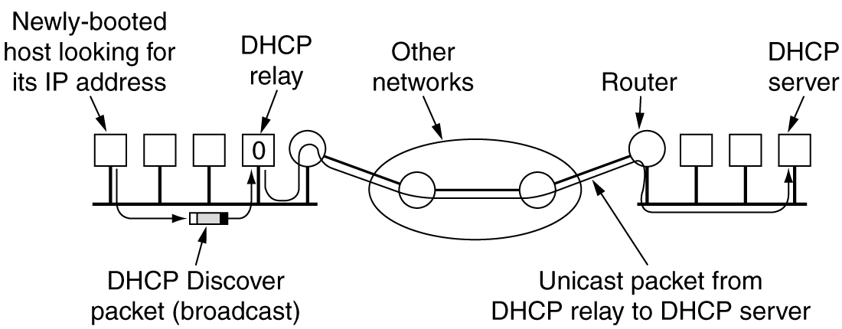
Dynamic Host Configuration Protocol
使用DHCP中继，可实现DHCP Client从DHCP Server获取IP地址
Operation of DHCP.

Slide 118
DHCP
Server-DHCP服务器，IP地址池，为客户端分配：IP地址、 子网掩码、网关、DNS服务器。
DHCP客户，向服务器提出申请，从服务器自动获取：IP地址、子网掩码、网关、DNS服务器的IP地址

Slide 119
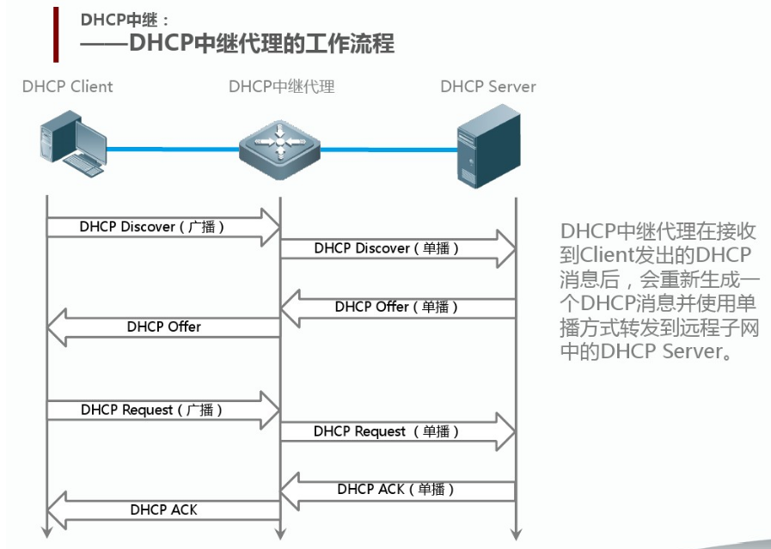

Slide 120
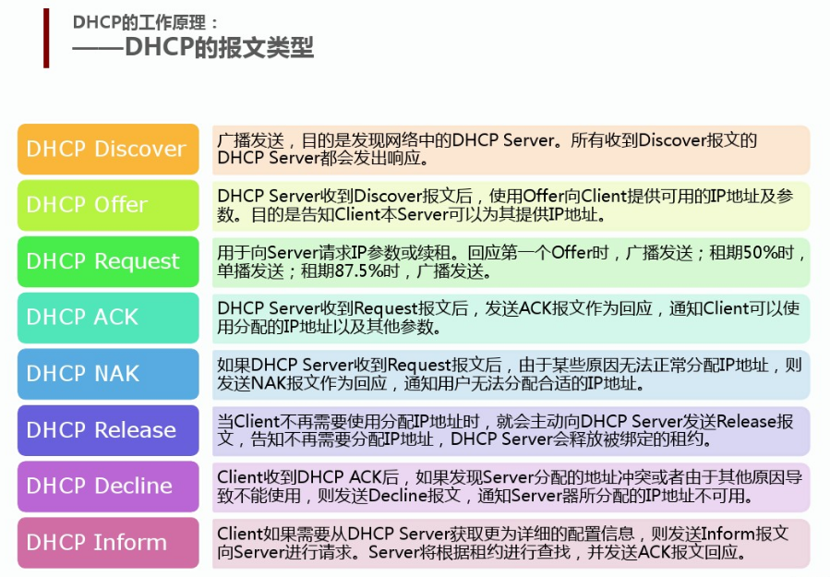

Slide 121
内部网关协议和外部网关协议
按照作用范围和目标的不同，路由协议还可被分为内部网关协议和外部网关协议。
内部网关协议（IGP，Interior Gateway Protocols）是指作用于自治系统以内的路由协议。 RIP（ Routing Information Protocol ,属于距离矢量路由）、OSPF (Open Shortest Path First，属于链路状态路由)等都属于内部网关协议。
外部网关协议（EGP，Exterior Gateway Protocols）则是作用于不同自治系统之间的路由协议。在Internet广为使用的边界网关协议（Border Gateway Protocol，简称BGP，属于距离矢量路由）则是外部网关协议的典型例子。
所谓自治系统（Autonomous System，简称AS）是指网络中那些由相同机构操纵或管理，对外表现出相同的路由视图的路由器所组成的系统。

Slide 122
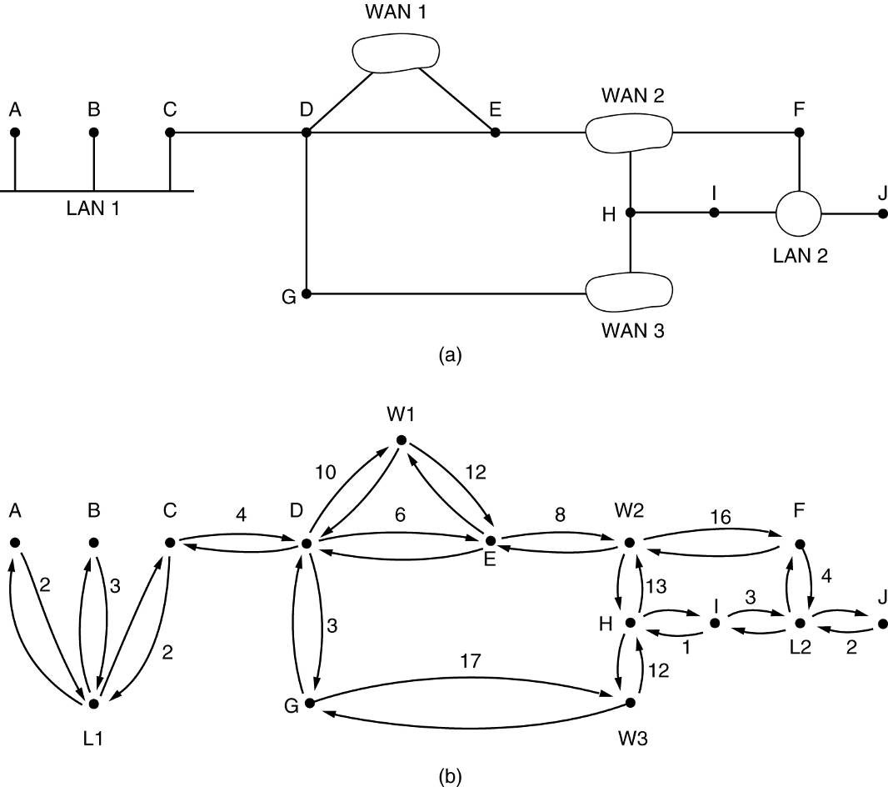
OSPF – The Interior Gateway Routing Protocol OSPF(Open Shortest Path First)
(a) An autonomous system. (b) A graph representation of (a).

Slide 123
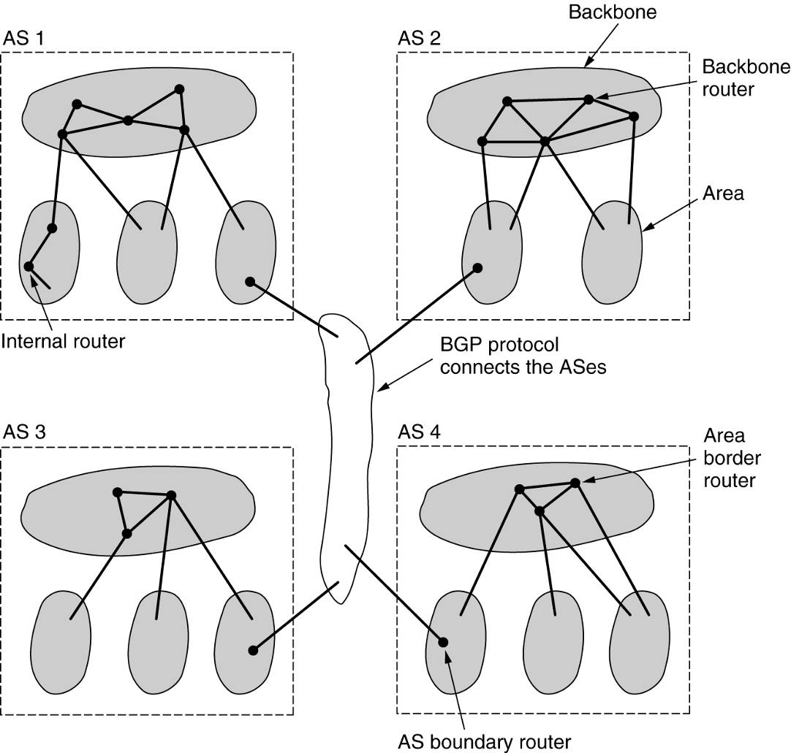
OSPF (2)
OSPF是一种链路状态路由协议的典型例子。
The relation between ASes, backbones, and areas in OSPF.

Slide 124


OSPF (3)
5-66
The five types of OSPF messages

Slide 125

OSPF (4)
OSPF 报文头格式

Slide 126

BGP – The Exterior Gateway Routing Protocol BGP(Border Gateway Protocol)
BGP是一种距离矢量路由的典型例子。
(a) A set of BGP routers. (b) Information sent to F.

Slide 127
IPv6
IPv6定义
IPv6采用128位地址长度，几乎可以不受限制地提供地址。如果按保守方法估算IPv6实际可分配的地址，那么整个地球的每平方米面积上可分配1000多个地址。在IPv6的设计过程中除了解决了地址短缺问题以外，还考虑了在IPv4中解决不好的其他问题，主要有端到端IP连接、服务质量（QoS）、安全性、多播、移动性、即插即用等。
IPv6与IPv4相比，有以下特点和优点：
更大的地址空间。IPv4中规定IP地址长度为32，即有2³²−1个地址；而IPv6中IP地址的长度为128，即有2¹²⁸−1个地址。

Slide 128
IPv6
更小的路由表。IPv6的地址分配一开始就遵循聚类（Aggregation）的原则，这使得路由器能在路由表中用一条记录（Entry）表示一片子网，大大减小了路由器中路由表的长度，提高了路由器转发数据报的速度。
增强的组播（Multicast）支持以及对流的支持（Flow-control）。这使得网络上的多媒体应用有了长足发展的机会，为服务质量（QoS）控制提供了良好的网络平台。
加入了对自动配置（Auto-configuration）的支持。这是对DHCP协议的改进和扩展，使得网络（尤其是局域网）的管理更加方便和快捷。
更高的安全性。在使用IPv6网络时用户可以对网络层的数据进行加密并对IP报文进行校验，这极大地增强了网络安全。

Slide 129
IPv6 Packet
IPv6数据报格式
IPv6数据报头
扩展（下一个报头）
有效载荷

Slide 130

The Main IPv6 Header
The IPv6 fixed header (required).

Slide 131
IPv6
Version (版本号) ：二进制0110
Traffic Class(业务量等级)：在IPv6优先级域中首先要区分二大业务量（traffic）：
受拥塞控制（congestion-controlled）业务量；
不受拥塞控制的（noncongestion-controlled）业务量。
在IPv6规范中0～7级的优先级为受拥塞控制的业务量保留，这种业务量的最低优先级为1，Internet控制用的业务量优先级为7。
不受拥塞控制的业务量是指当网络拥塞时不能进行速率调整的业务量。对时延要求很严的实时话音即是这类业务量的一个示例。在IPv6中将其值为8～15的优先级分配给这种类型的业务量。

Slide 132
IPv6
流标识：一个流由其源地址、目的地址和流序号来命名。在IPv6规范中规定“流”是从某个源点向（单点或组播的）信宿发送的分组群中，源点要求中间路由器进行特殊处理的那些分组。也就是说，流是指源点、信宿和流标记三者分别相同的分组的集合。
有效载荷长度：有效载荷长度域指示IP基本头标以后的IP数据报剩余部分的长度，单位是字节。此域占16位，因而IP数据报通常应在65535字节以内。
下一报头：下一报头用来标识数据报中的基本IP报头的下一报头，在此报头中，指示选项的IP报头和上层协议。

Slide 133
Next Header 字段可能的值
值 | 说明 | 值 | 说明
0 | 下一报头为Hop-by-Hop 选项报头 | 46 | 资源预留协议（RSVP）
1 | ICMPv4— IPv4 支持 | 50 | 加密的安全有效载荷报头
2 | IGMPv4— IPv4 支持 | 51 | 认证报头
4 | IP 中包含IP（封装） | 58 | ICMPv6
6 | TCP | 59 | IPv6 没有下一报头
8 | 外部网关协议（EGP） | 60 | 目的选项报头
9 | IGP — 任何私有内部网关（Cisco 用于IGRP） | 88 | EIGRP
17 | UDP | 89 | OSPF
41 | IPv6 | 108 | IP 有效载荷压缩协议
43 | 路由报头 | 115 | 第二层隧道传输协议（L2TP）
44 | 分段报头 | 132 | 流控制传输协议（SCTP）
45 | 网域间路由协议（IDRP） | 134~254：未分配，255：保留

Slide 134
IPv6
站段限制：站段限制决定了能够将分组传输到多远。主机在生成数据报时，在站段限制域中设置某一初值，然后将数据报送到网上的路由器。各路由器从该值起逐次减1。如数据报到达信宿之前其站段限制变为0，该数据报就被抛弃掉。
源地址和目的地址：基本IP头标中最后2个域是源地址和目的地址，它们各占128位。在此域中置入数据报最初的源地址和最后的目的地址。

Slide 135

Extension Headers
IPv6规范定义了6个扩展报头
每个扩展报头由前面报头的Next Header字段标识
每个扩展报头的字节长为8的整数倍
IPv6 extension headers.

Slide 136

Hop-by-Hop Options Extension Header
Hop-by-Hop Options扩展报头携带着必须由数据包经过路径上的每个节点进行检查的可选信息。它必须紧跟在IPv6 报头后，并由Next Header 值0 表示。
在IPv4 中，路由器判断是否需要检查数据报的惟一方法是解析所有数据报中的上层数据，至少是部分解析。这极大地降低了路由处理速度。
在IPv6 中，如果没有Hop-by-Hop Options 扩展报头，则路由器知道无须处理路由器相关的信息，因此可以立即把数据包路由到最终目的地。
若存在Hop-by-Hop Options 扩展报头，则路由器只需检查报头，而无须深入查看数据包。
The hop-by-hop extension header for large datagrams (jumbograms).

Slide 137

Hop-by-Hop Options Extension Header
Options（选项，长度不定）：这可能是一个或多个选项。该选项的长度是不定的，由Header Extension Length 字段决定。
Option Type（选项类型）字段是Options 字段的第一个字节，包含了在执行处理的节点不能识别该选项时如何处理选项的信息。该值的前两位值指定了要执行的操作。
The hop-by-hop extension header

Slide 138

Routing Extension Header
Routing报头用来给出一个或多个数据包在到达目的地的路径上应该经过的中间节点。在IPv4 中，这叫做Loose Source 和Record Route 选项。Routing 报头由其前一个报头的Next Header 值43 标识。
The extension header for routing.

Slide 139

Routing Extension Header
The extension header for routing.

Slide 140
作业
5.3, 5.5, 5.9, 5.20, 5.21, 5.22,5.23,5.25,5.27, 5.30

